Slide 1
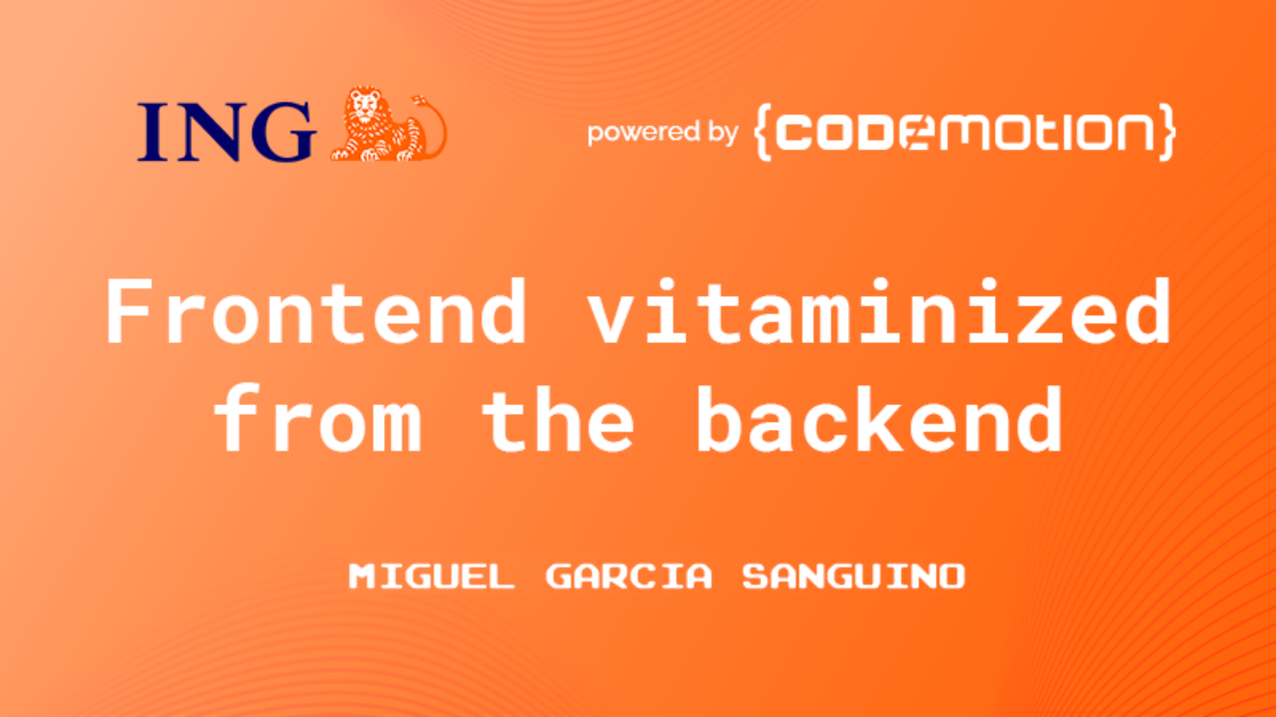
Notes:
titulo y me presento y tutor

Slide 2
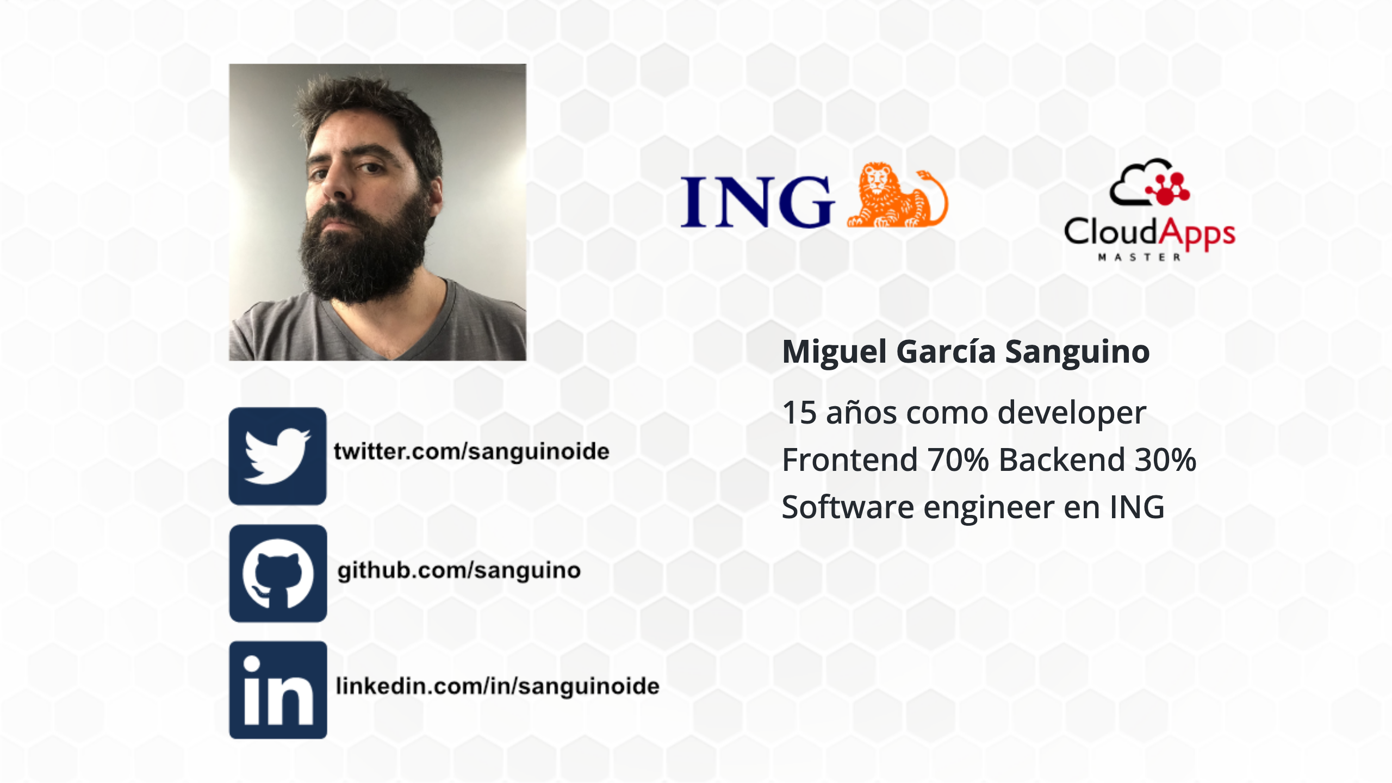
Notes:
Trabajo en ing, me han pagado el máster CLOUD APP Esto es un trabajo de investigación, continuación del máster

Slide 3
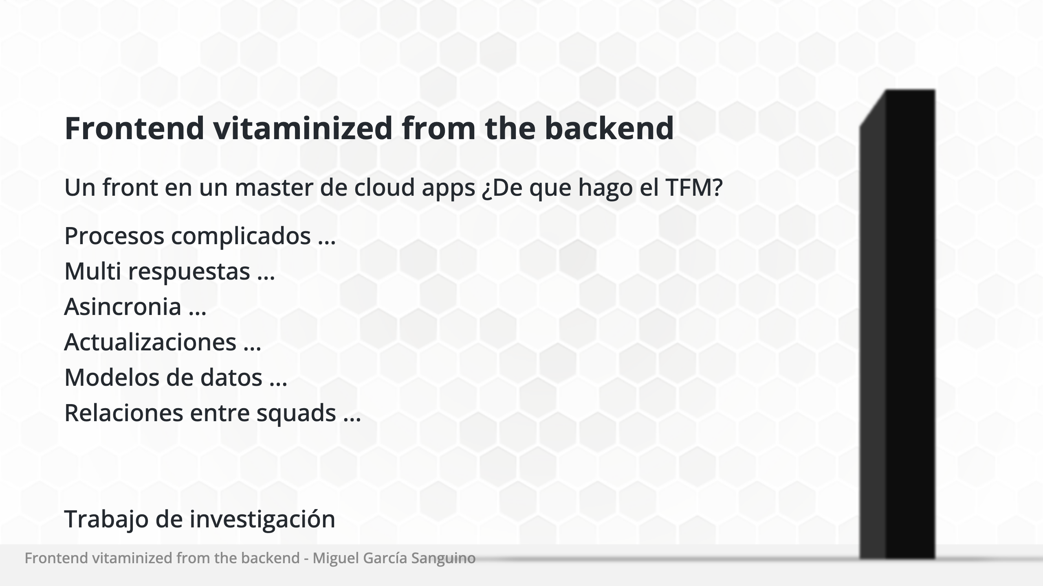
Notes:
Contar anecdota de procesos asincronos que no llegaron a hacerse y otras... Contar anecdota de modelos de datos, notificaciones...

Slide 4
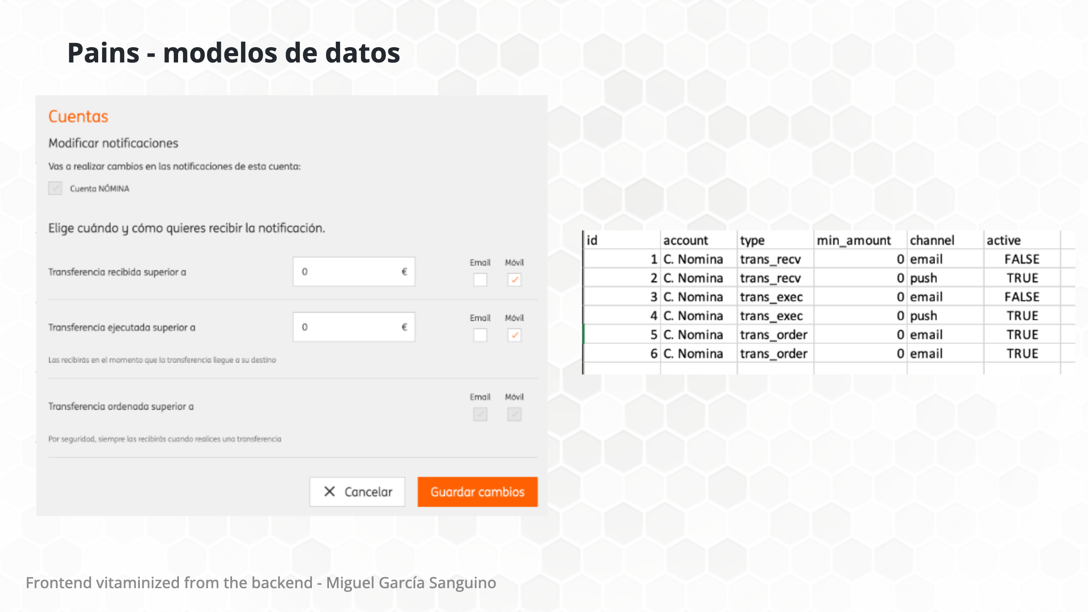

Slide 5
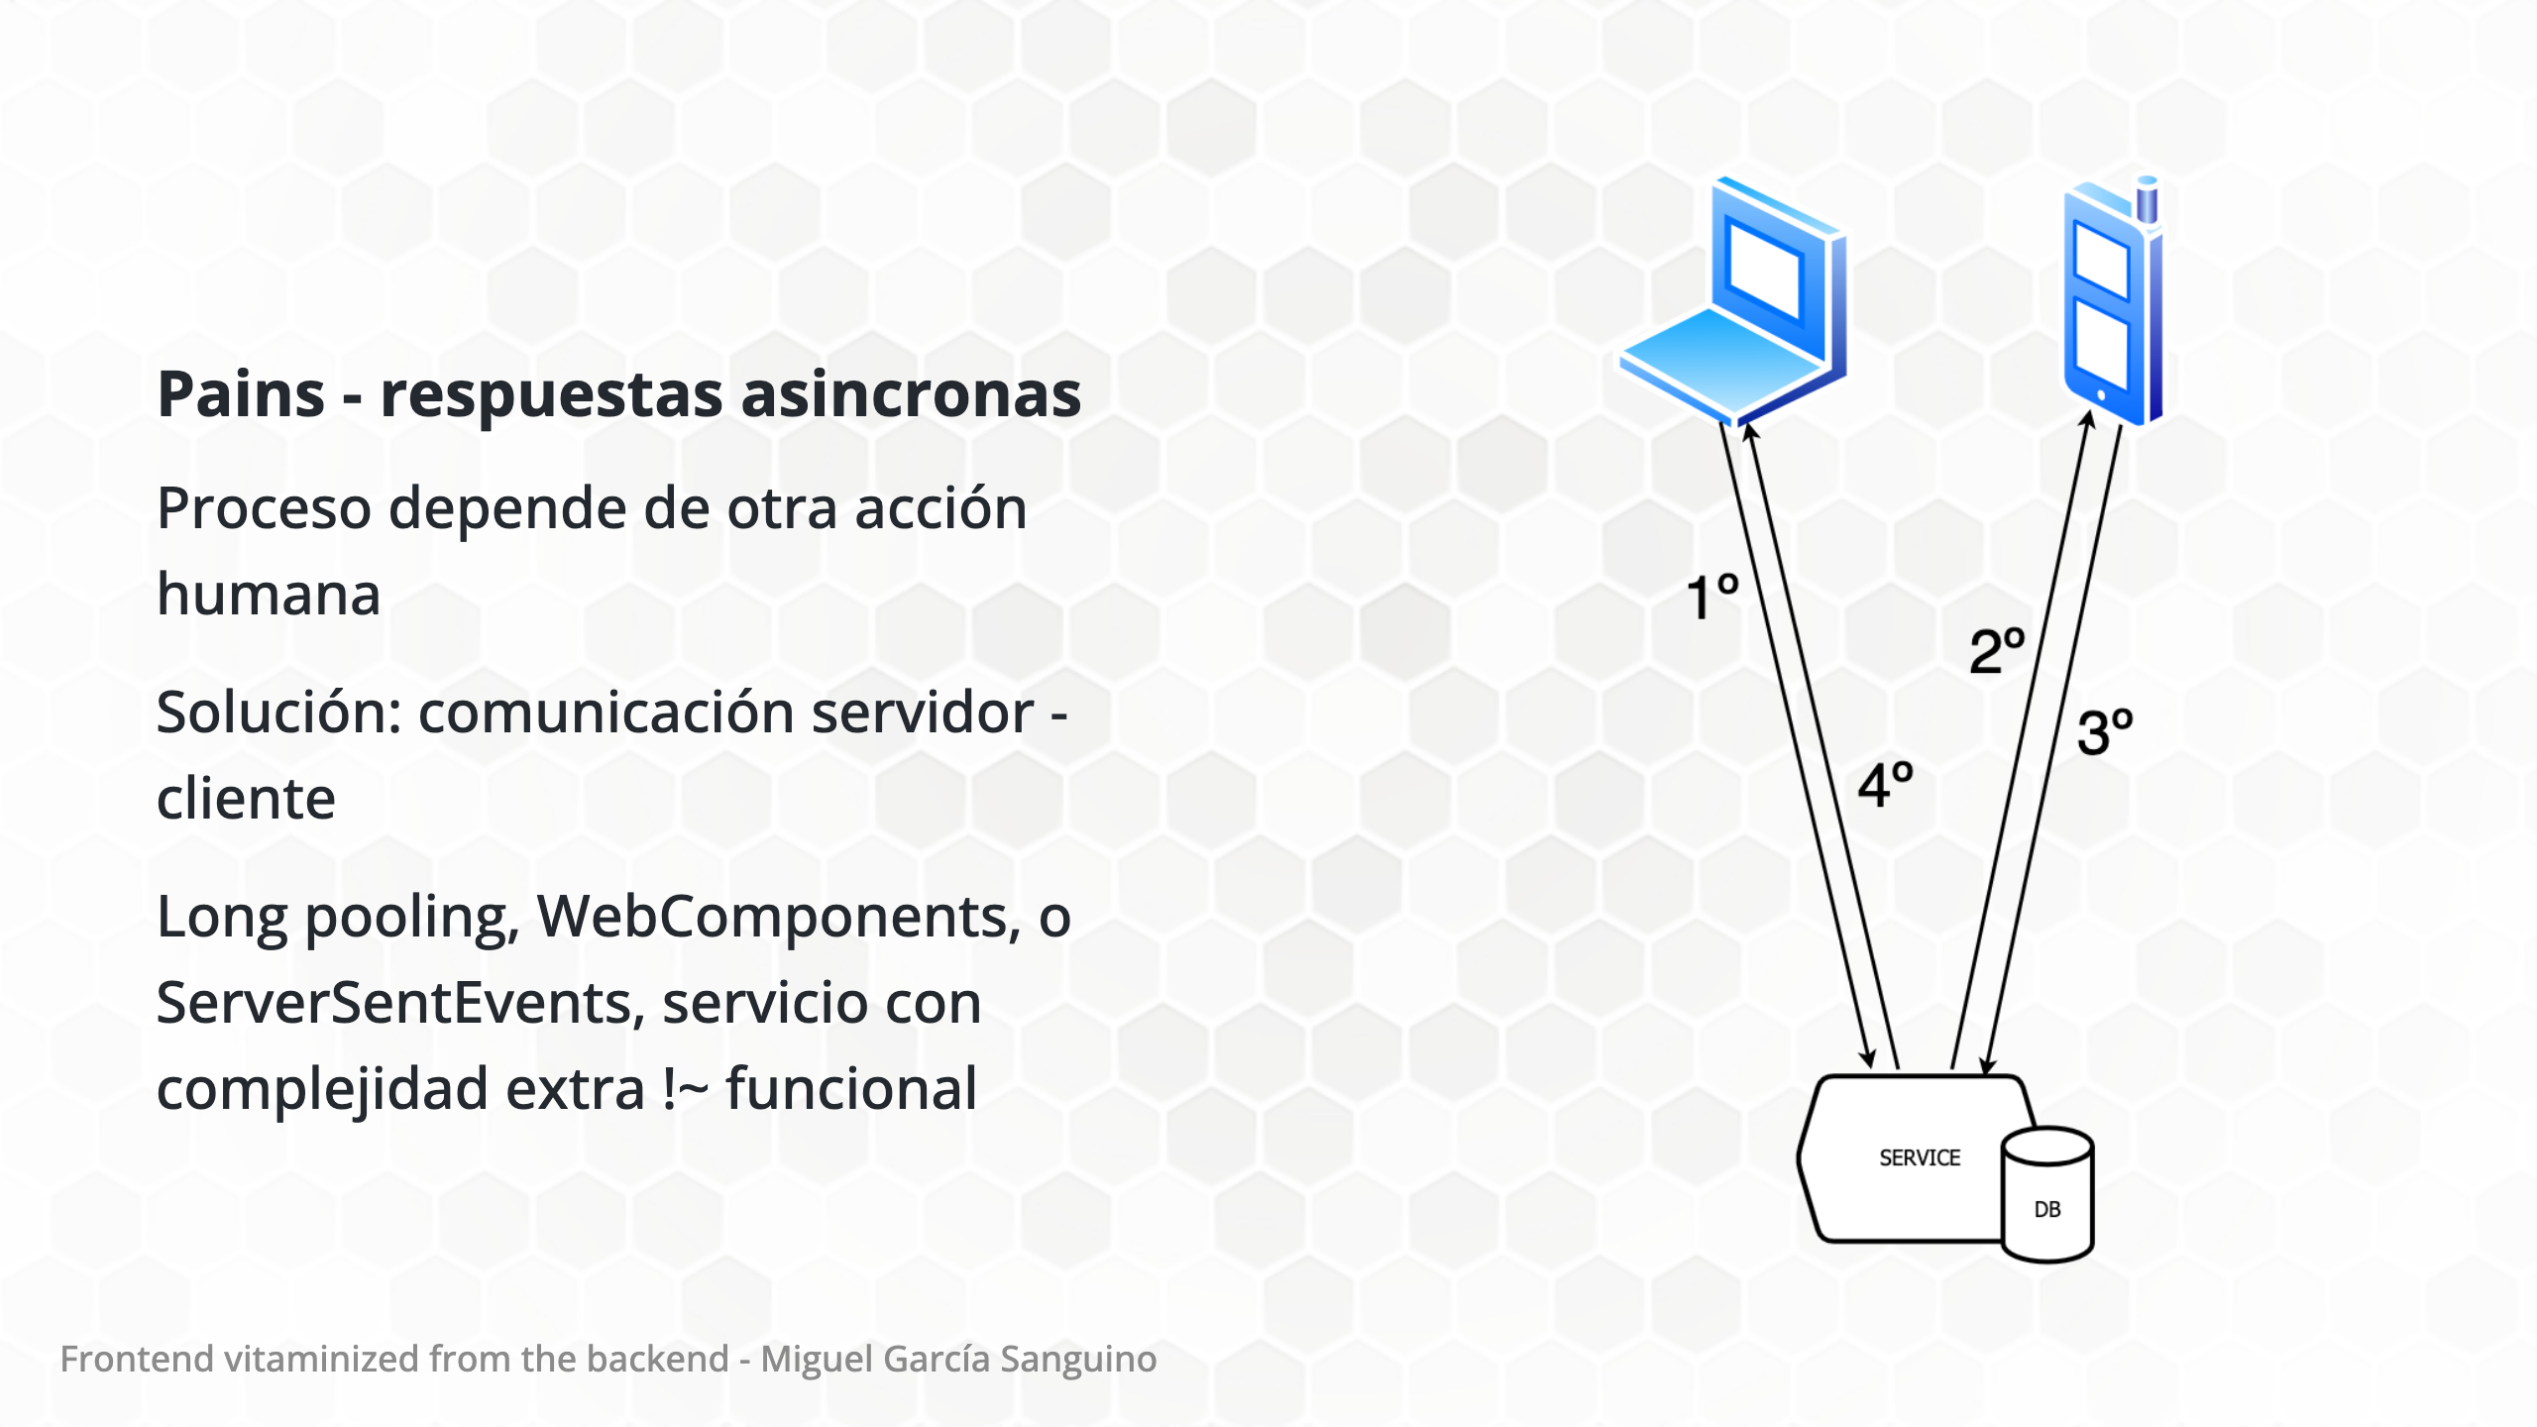

Slide 6
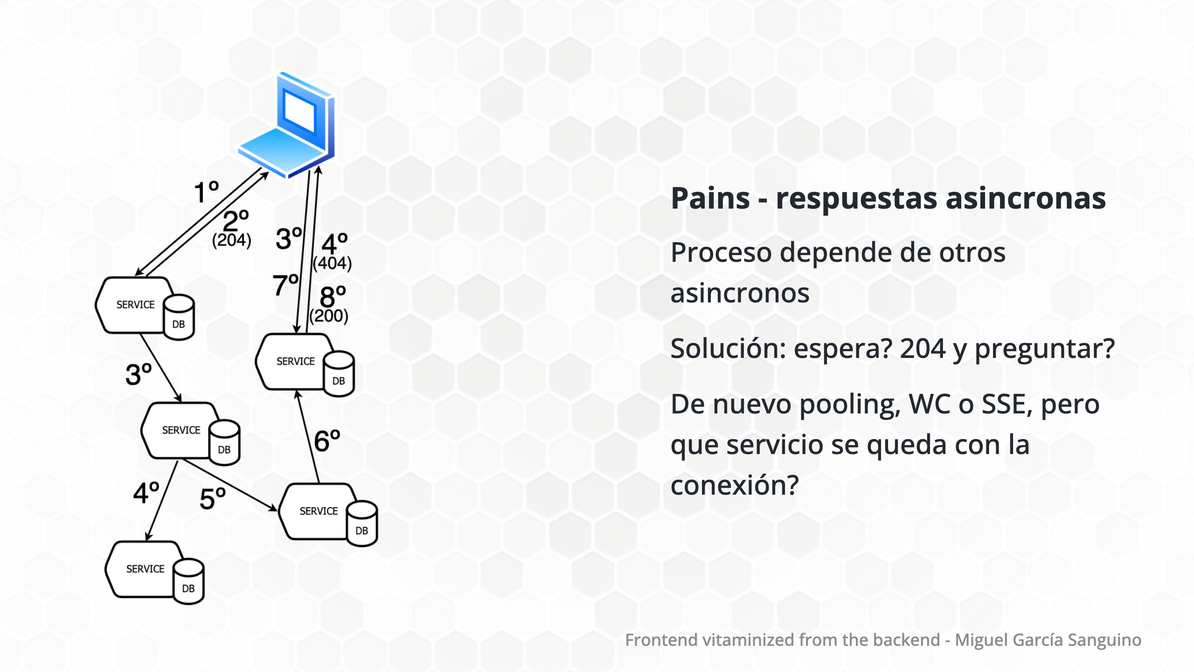

Slide 7
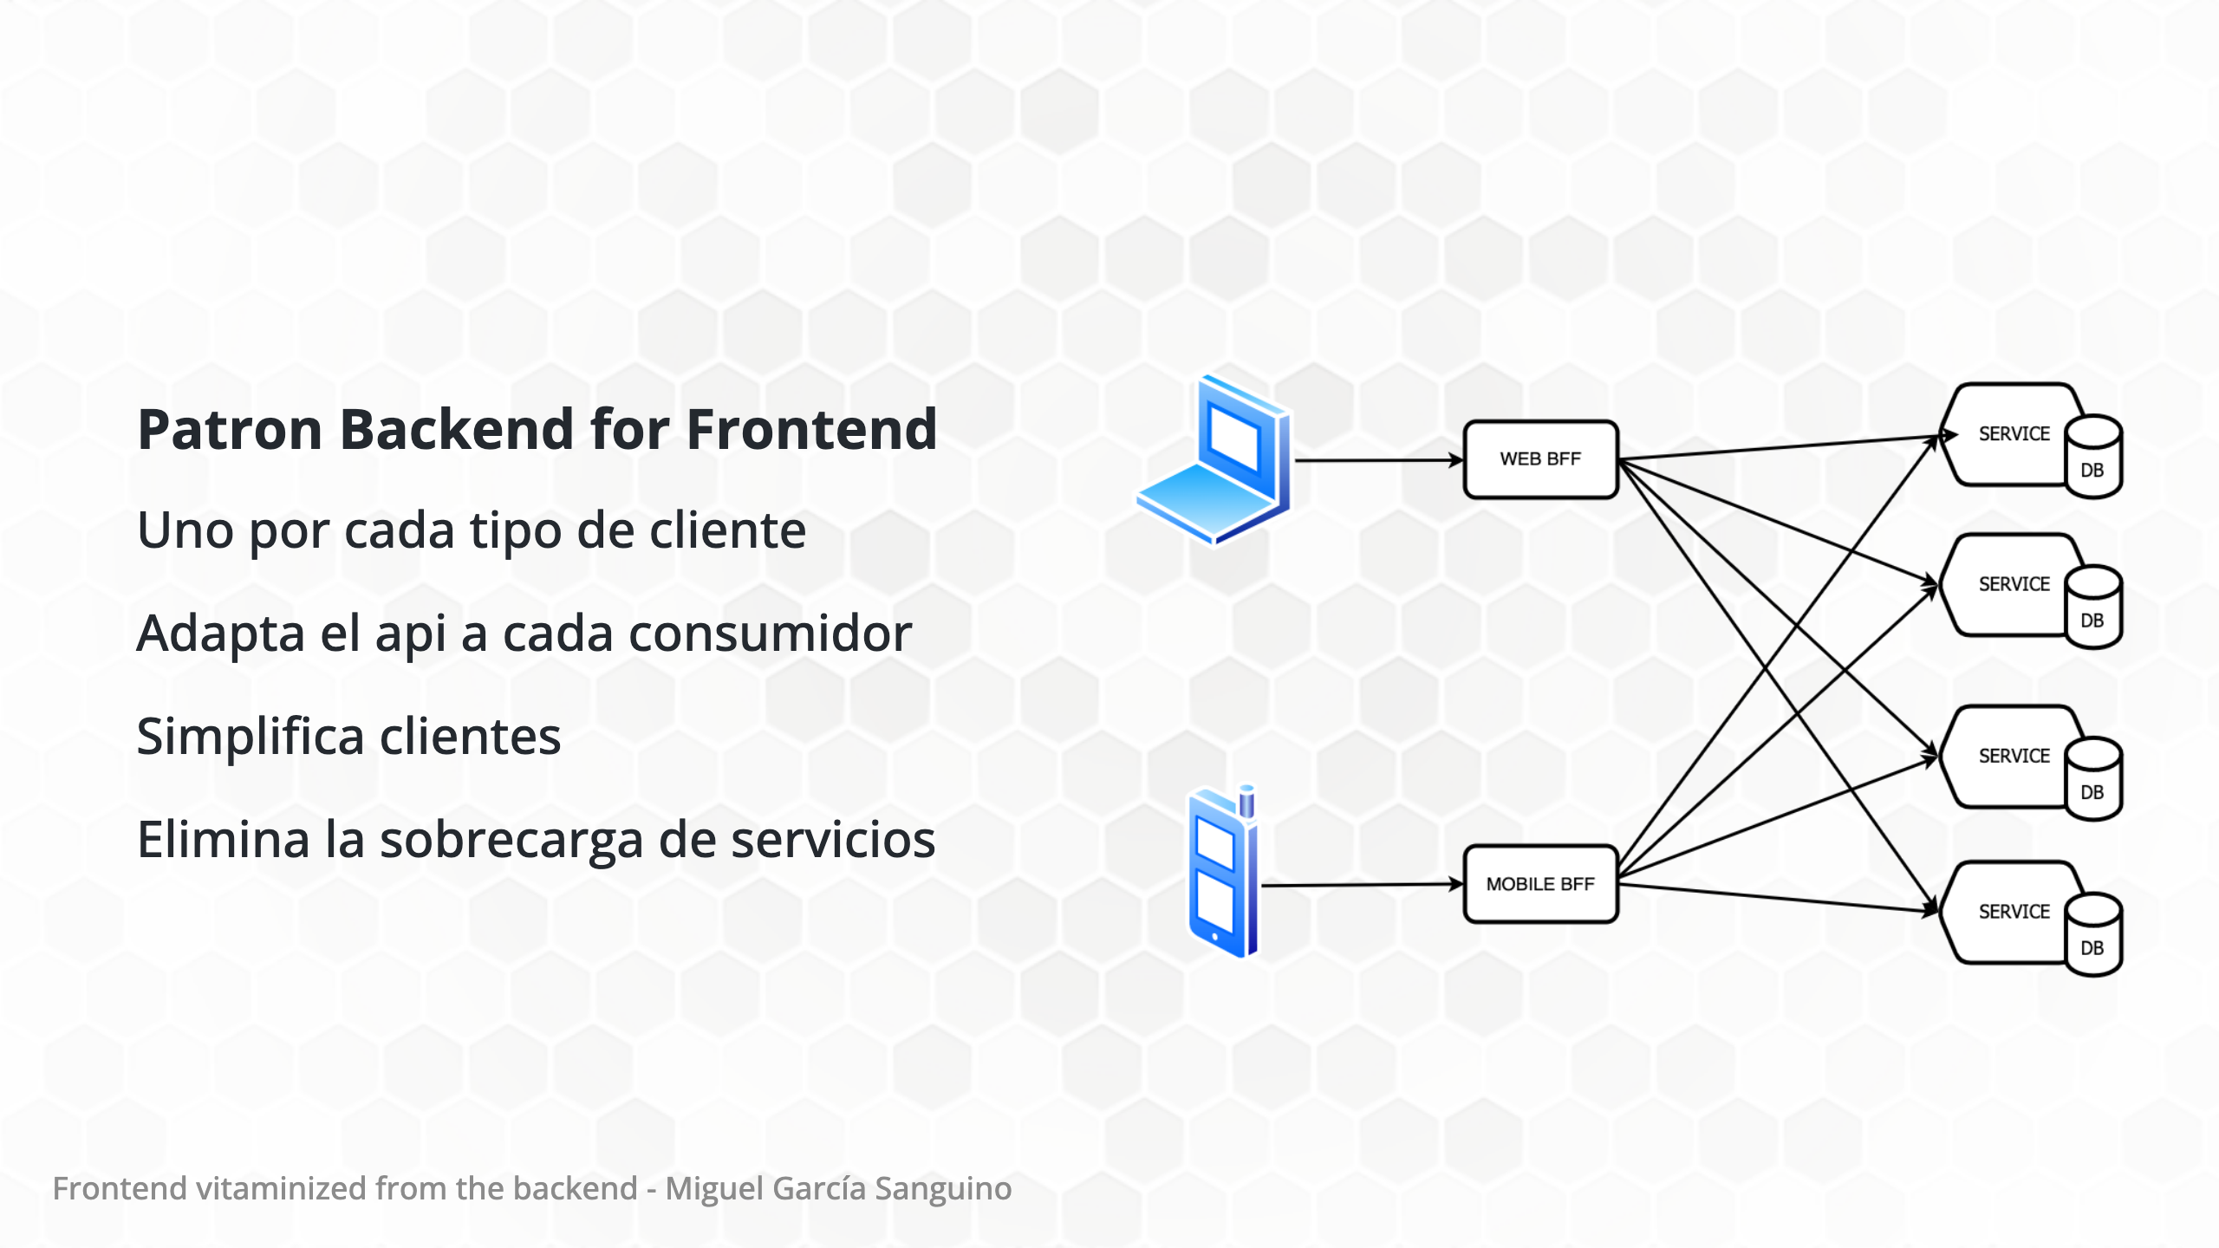
Notes:
La idea es 1 por cada tipo de cliente saga es un patron asegura consistencia crea estructuras para caminos felices y marchas atras en caso de fallo una muy usada, orquestacion y maquina de estados, pero acopla mucho problemas en gobierno muchos equipos en empresas grandes

Slide 8
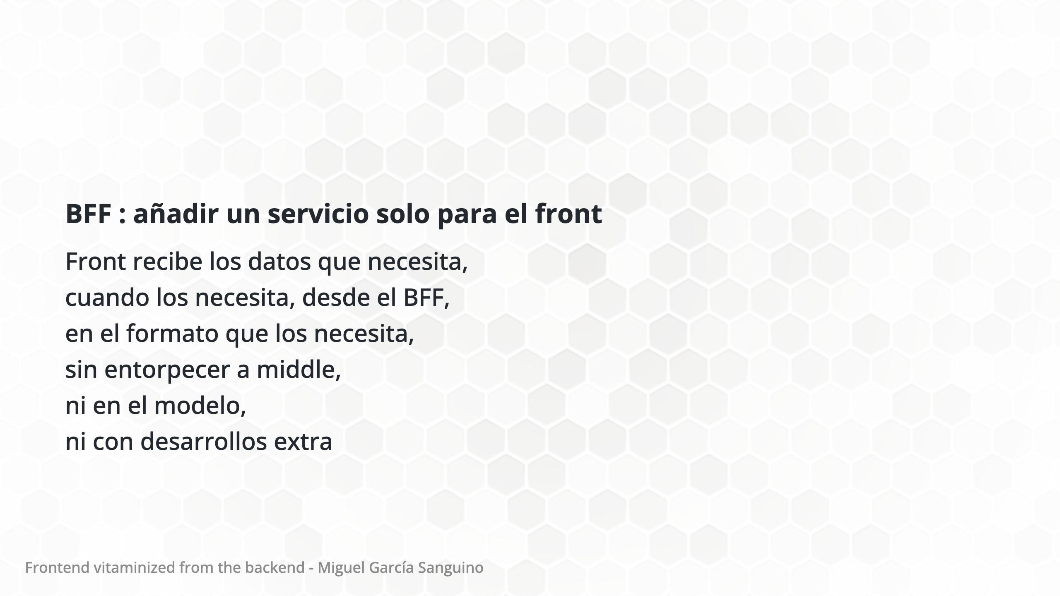

Slide 9
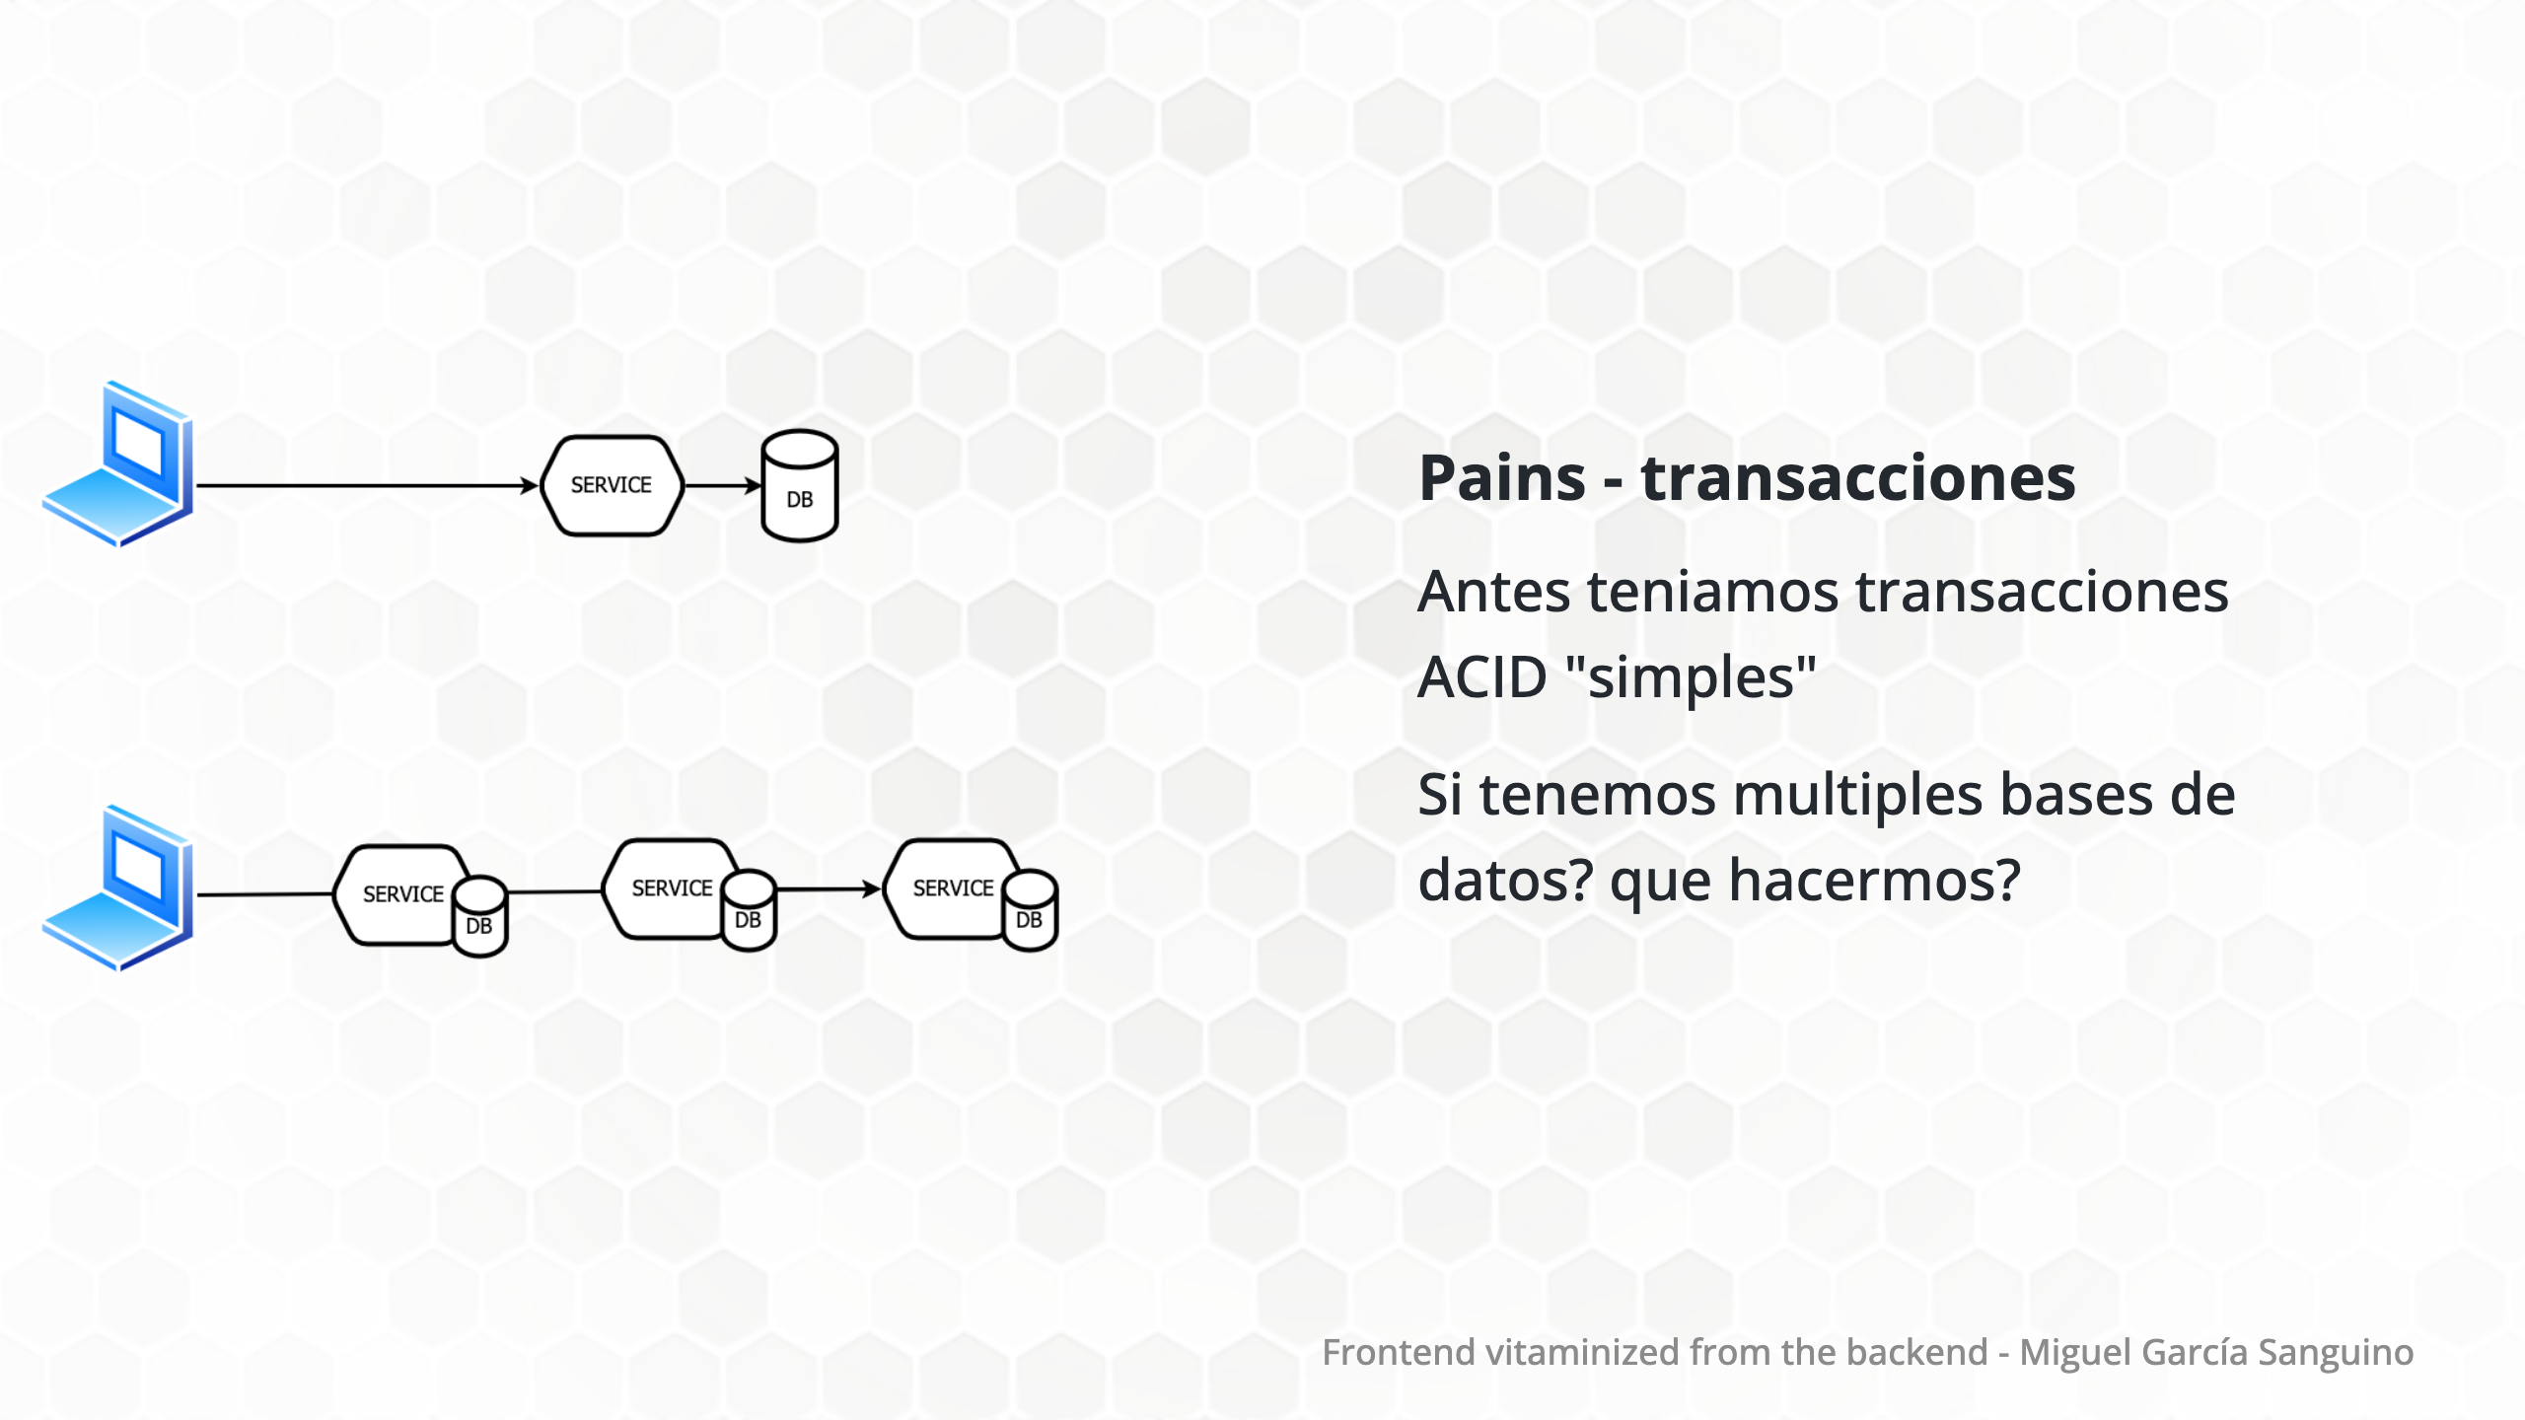

Slide 10
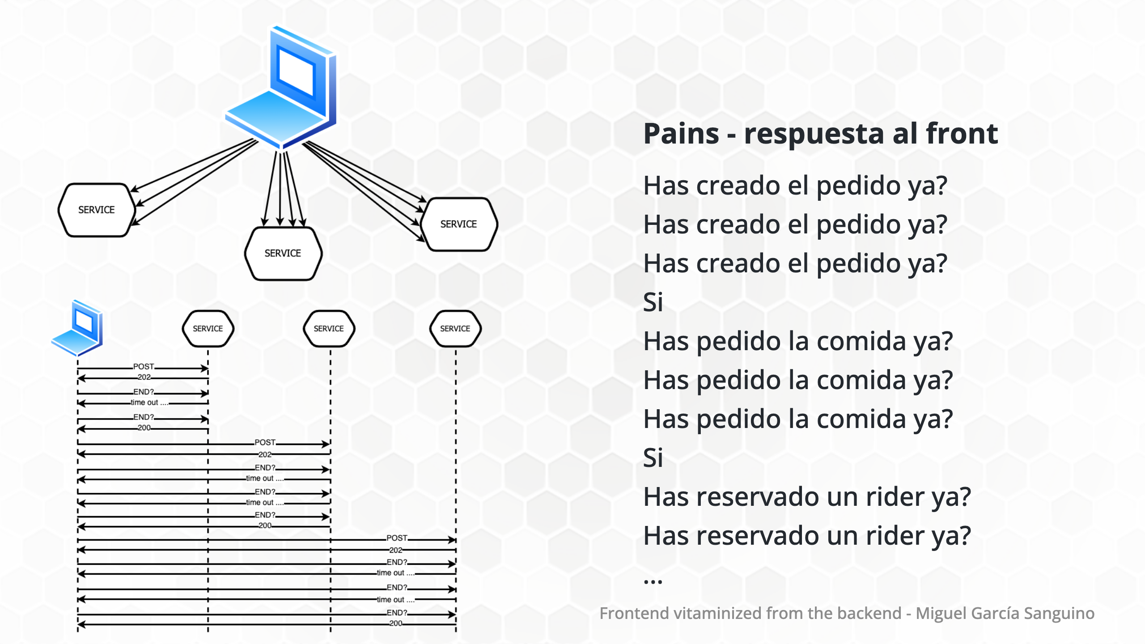
Notes:
Todos hemos visto cosas parecidas...

Slide 11
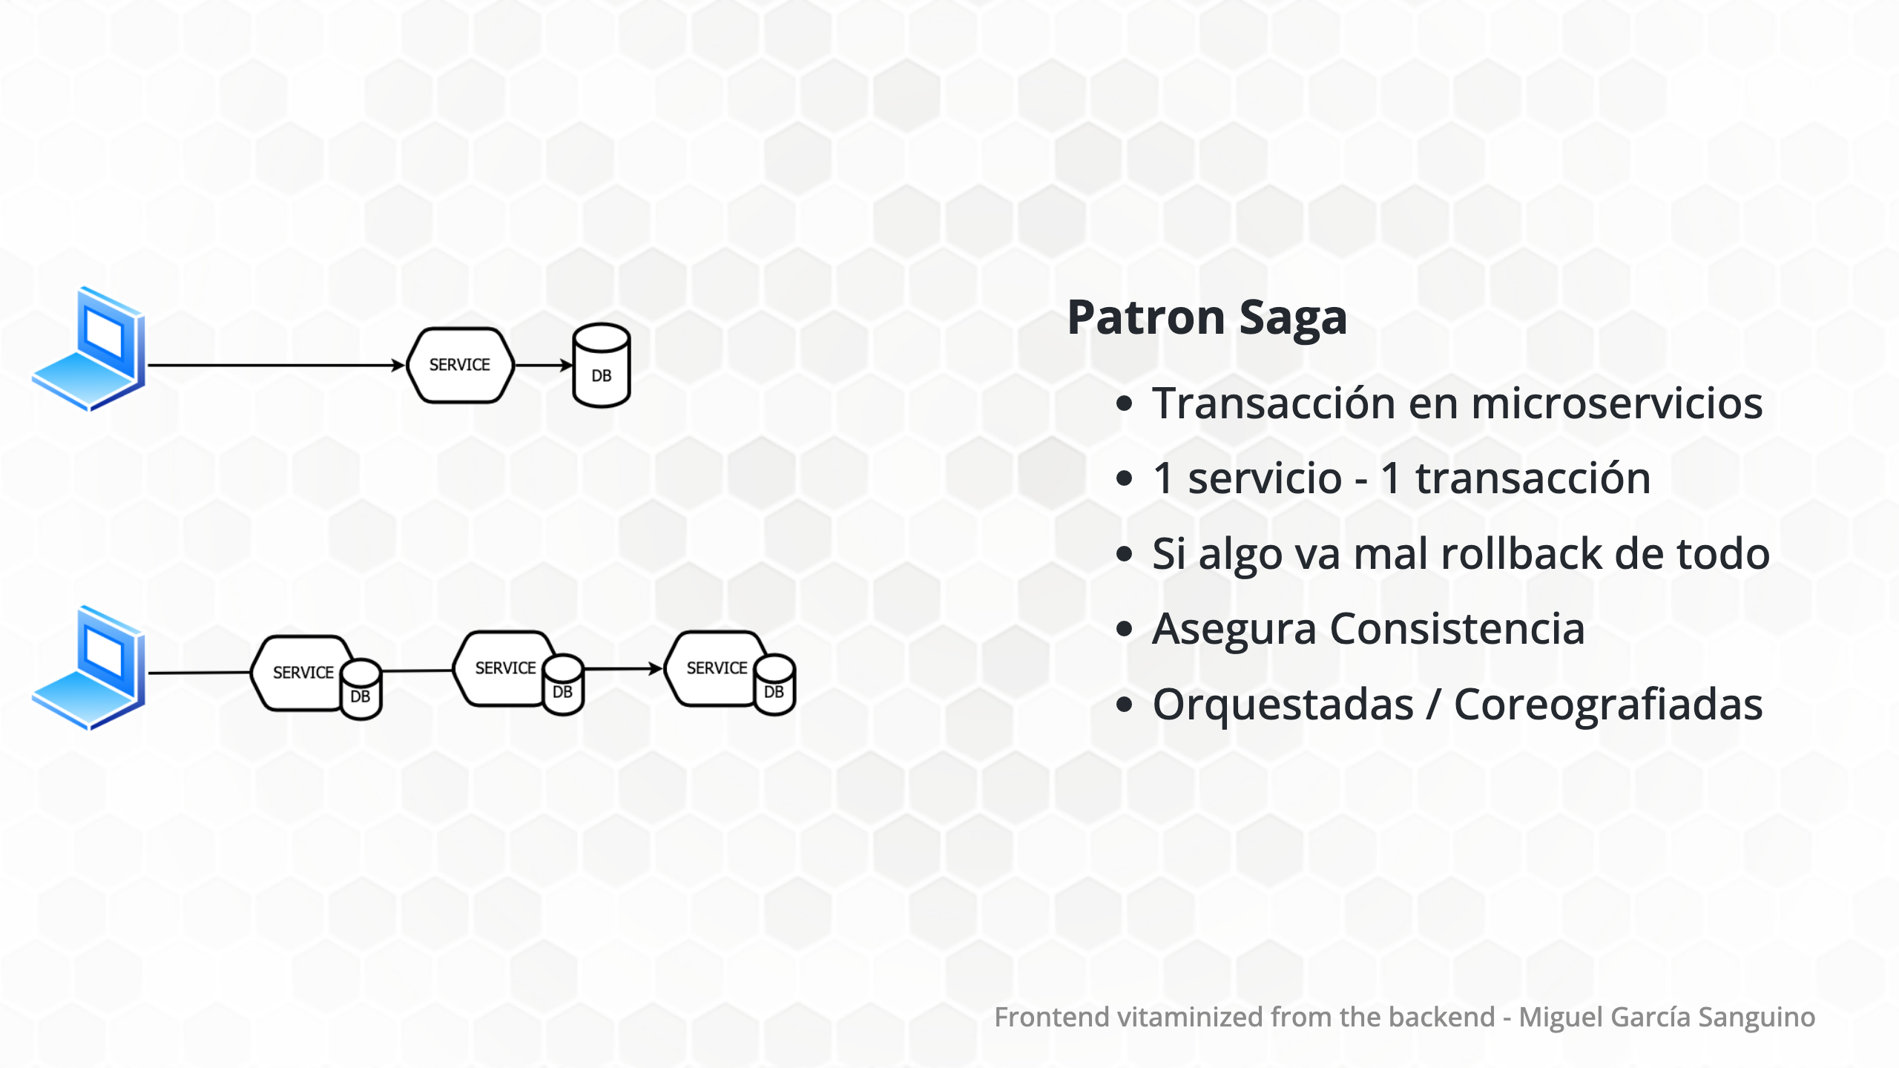
Notes:
Transaccion en MS se complican mucho saga es un patron asegura consistencia crea estructuras para caminos felices y marchas atras en caso de fallo una muy usada, orquestacion y maquina de estados, pero acopla mucho problemas en gobierno muchos equipos en empresas grandes

Slide 12
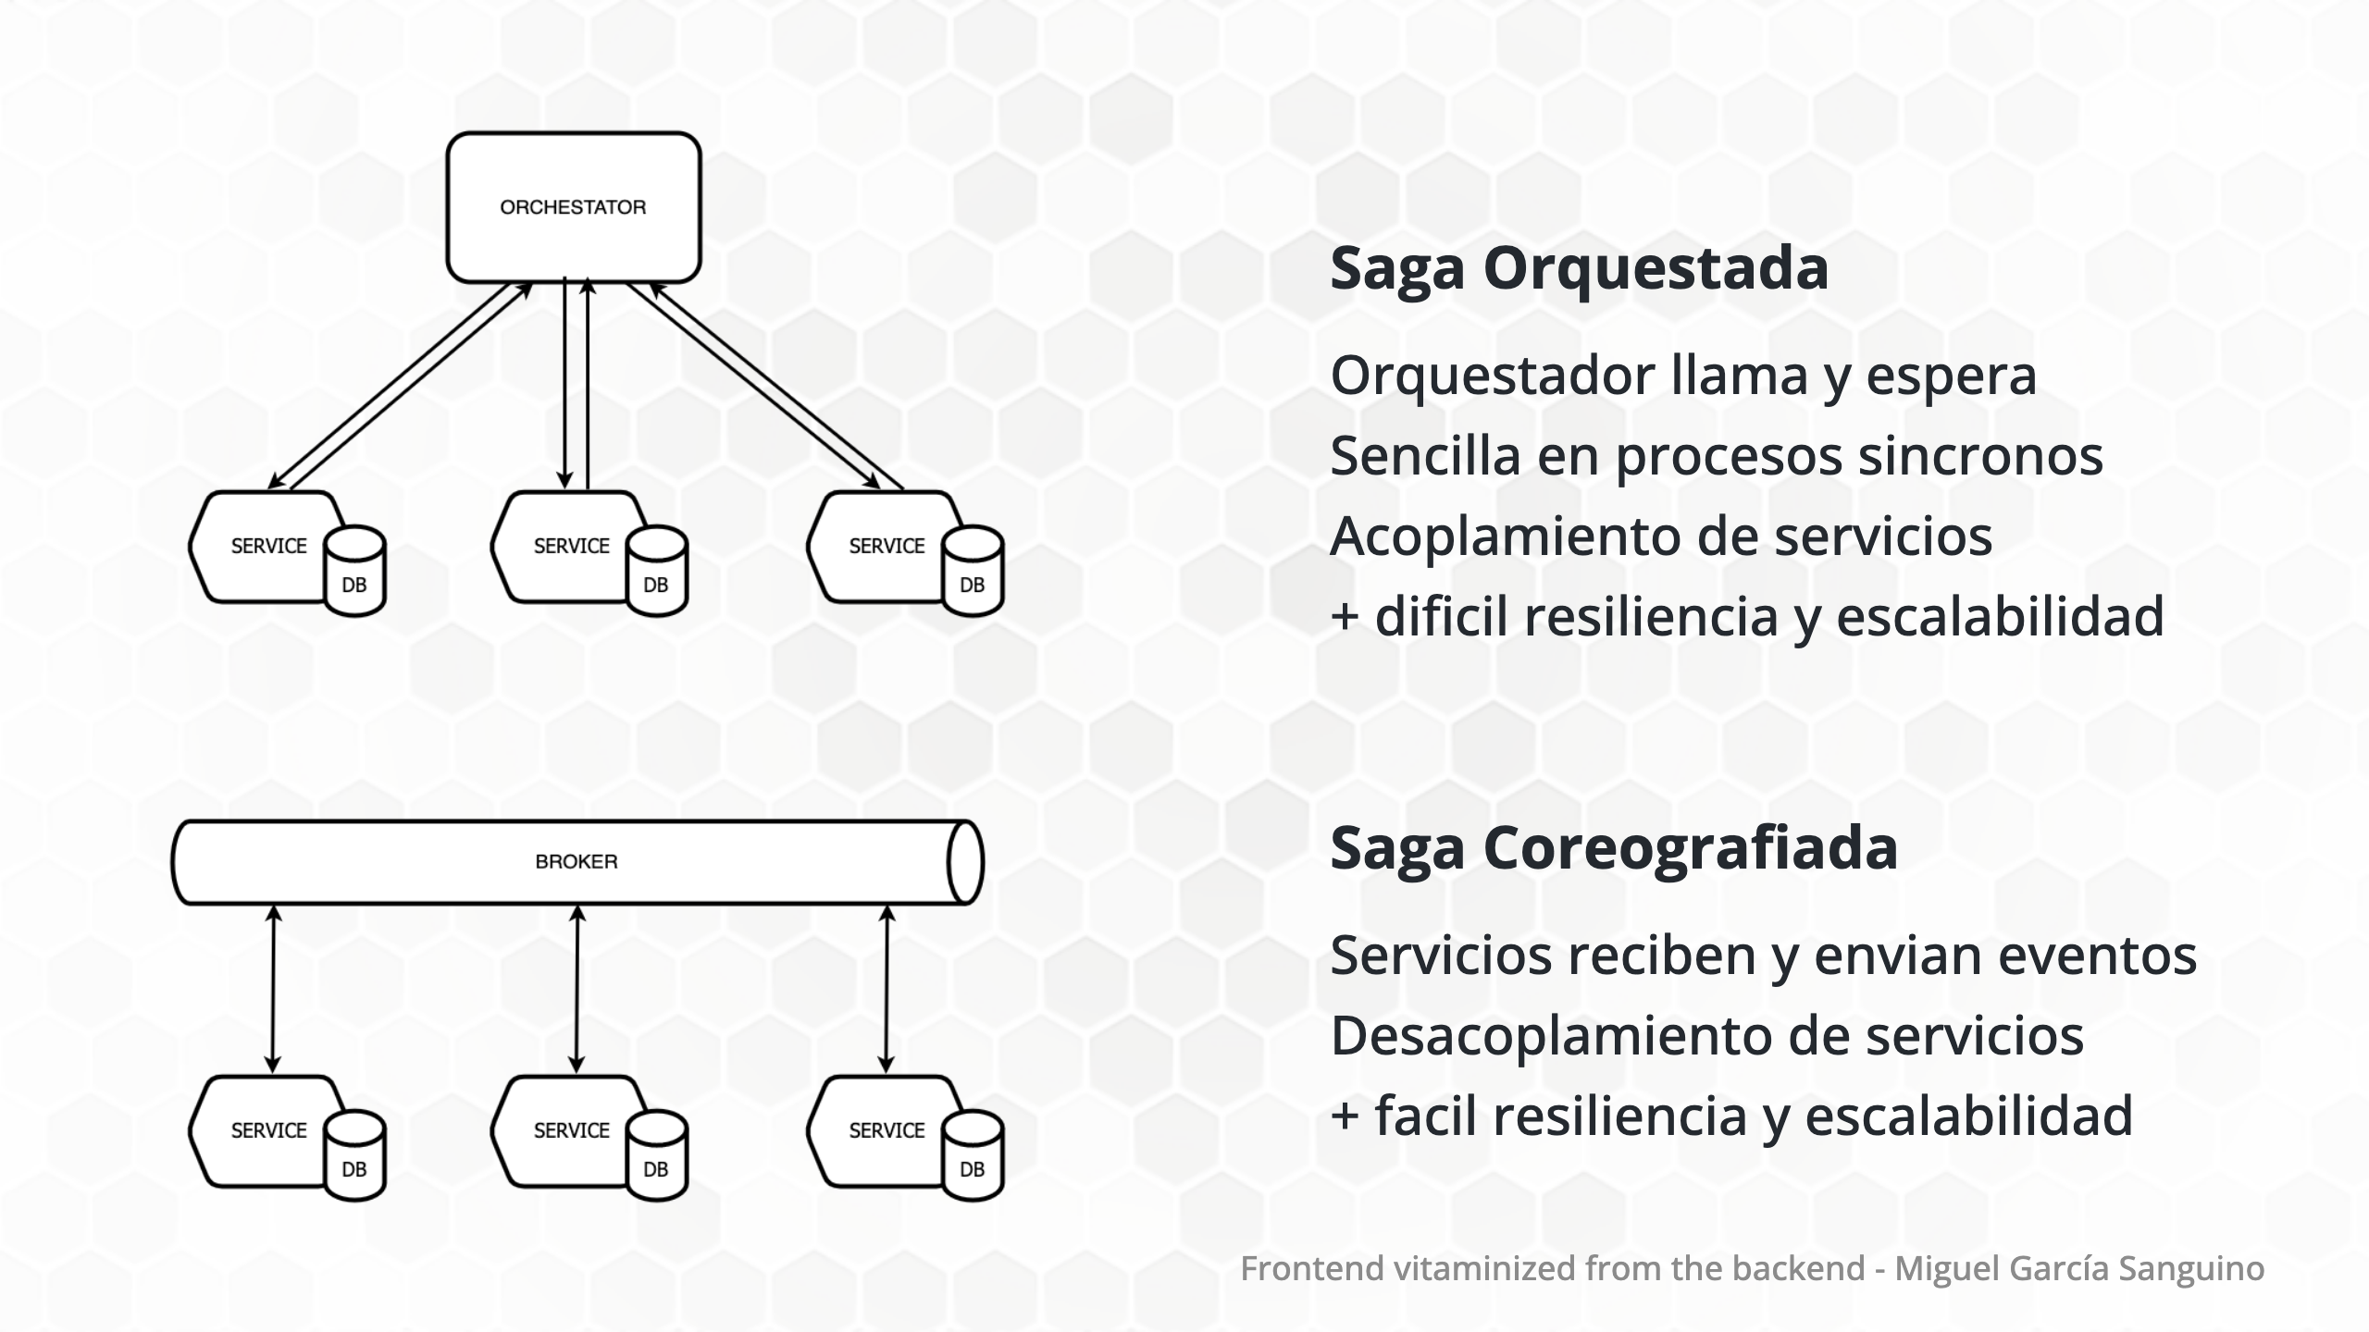
Notes:
Orquestacion es acoplada y 1 unico punto de dolor Decide el order el orquestador Coreografiada desacoplada, control distribuido Orden se decide en eventos Gobierno de equipos es mas sencillo

Slide 13
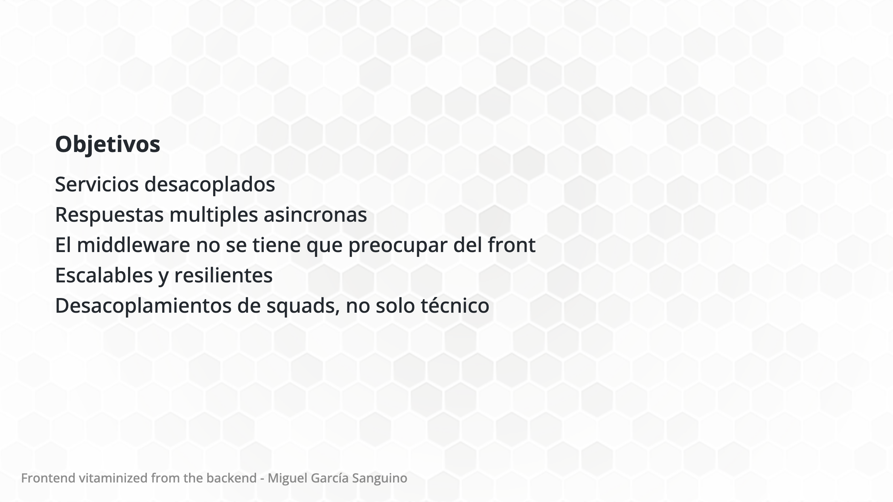

Slide 14
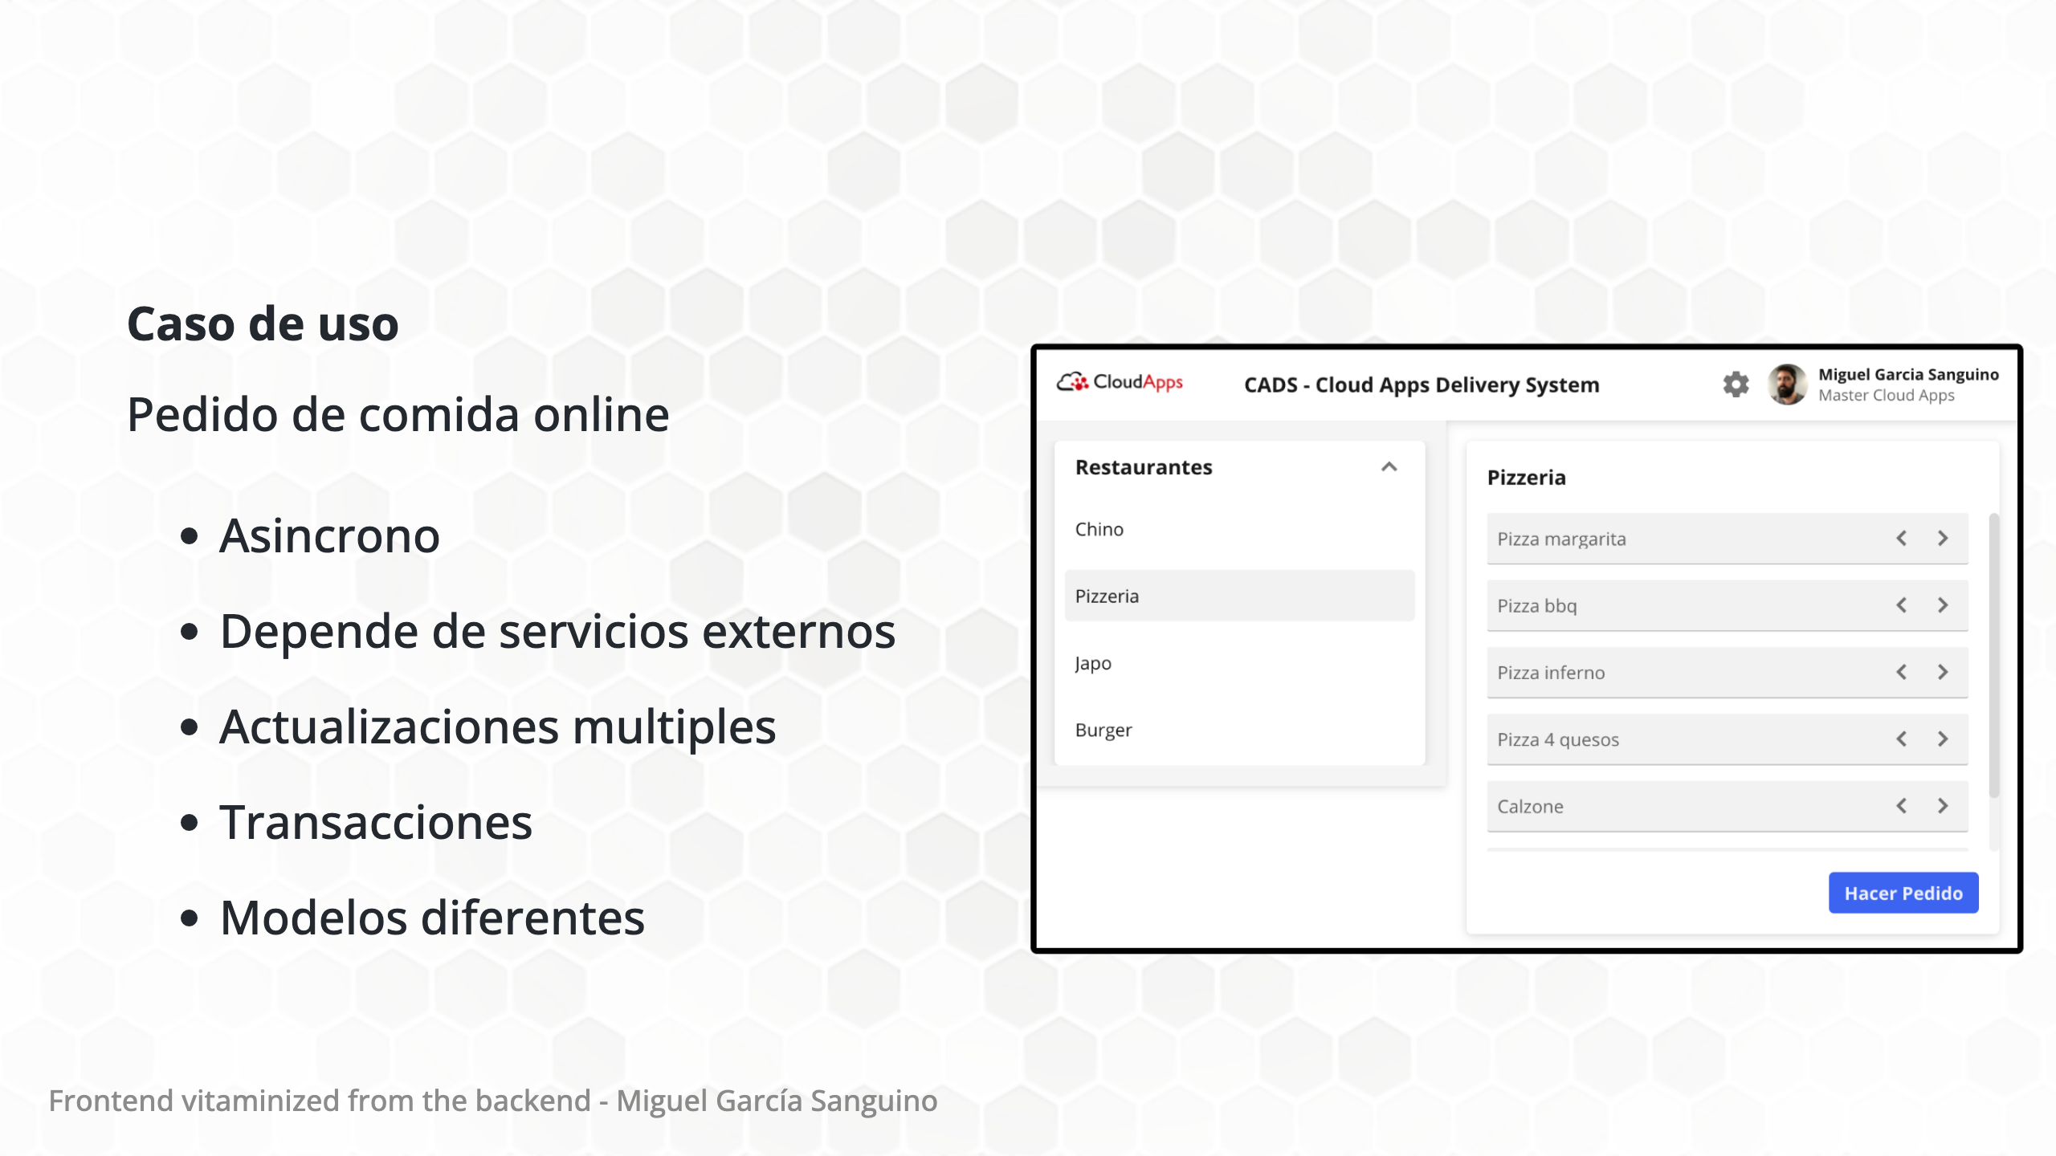
Notes:
El front hace 1 llamada multiples respuestas diferentes momento

Slide 15
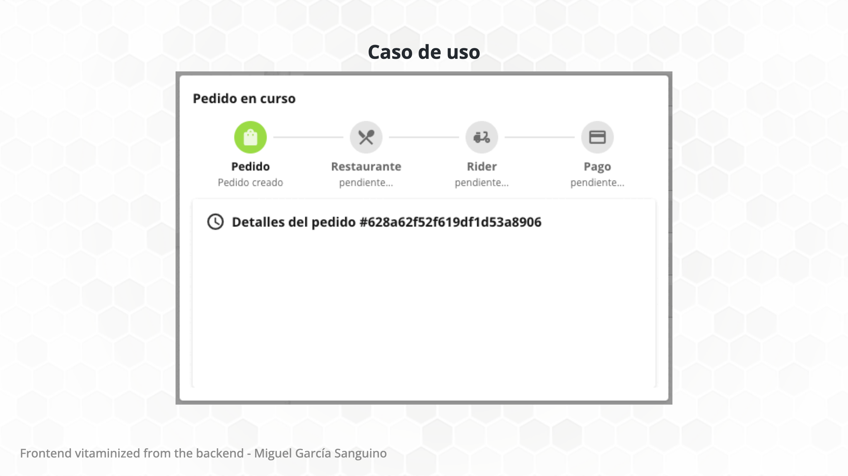
Notes:
los pasos happy path

Slide 16
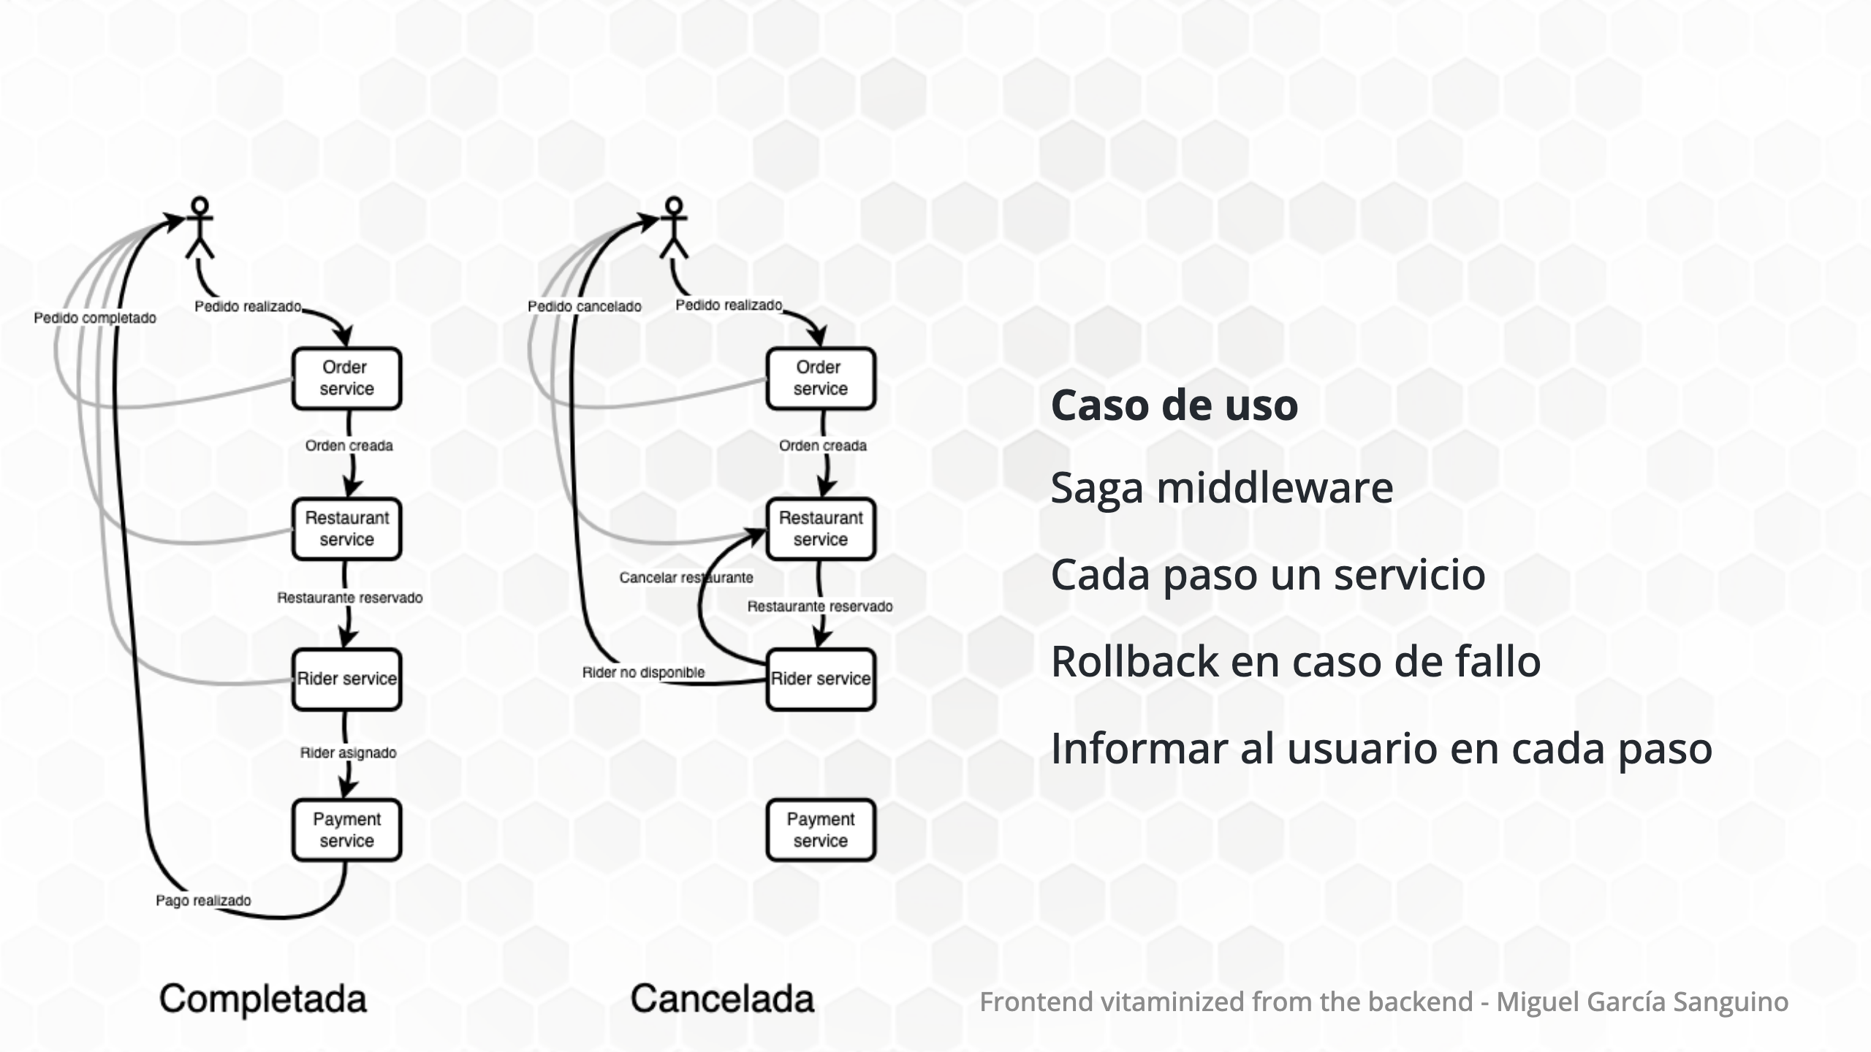
Notes:
completada vs cancelada

Slide 17
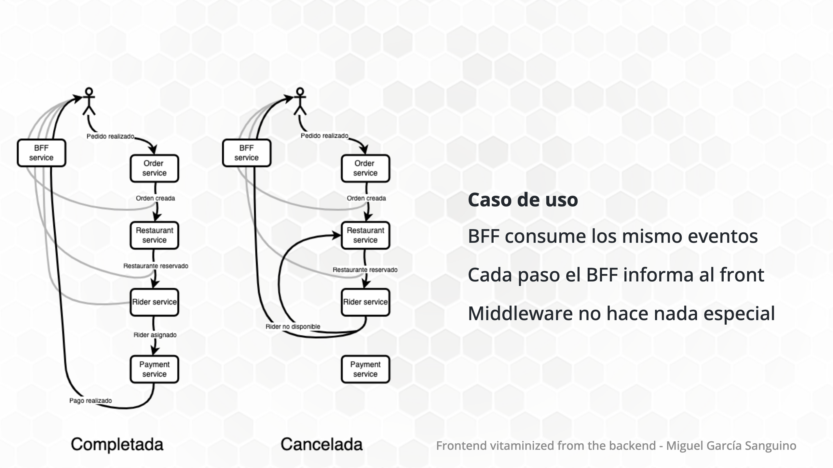
Notes:
completada vs cancelada

Slide 18
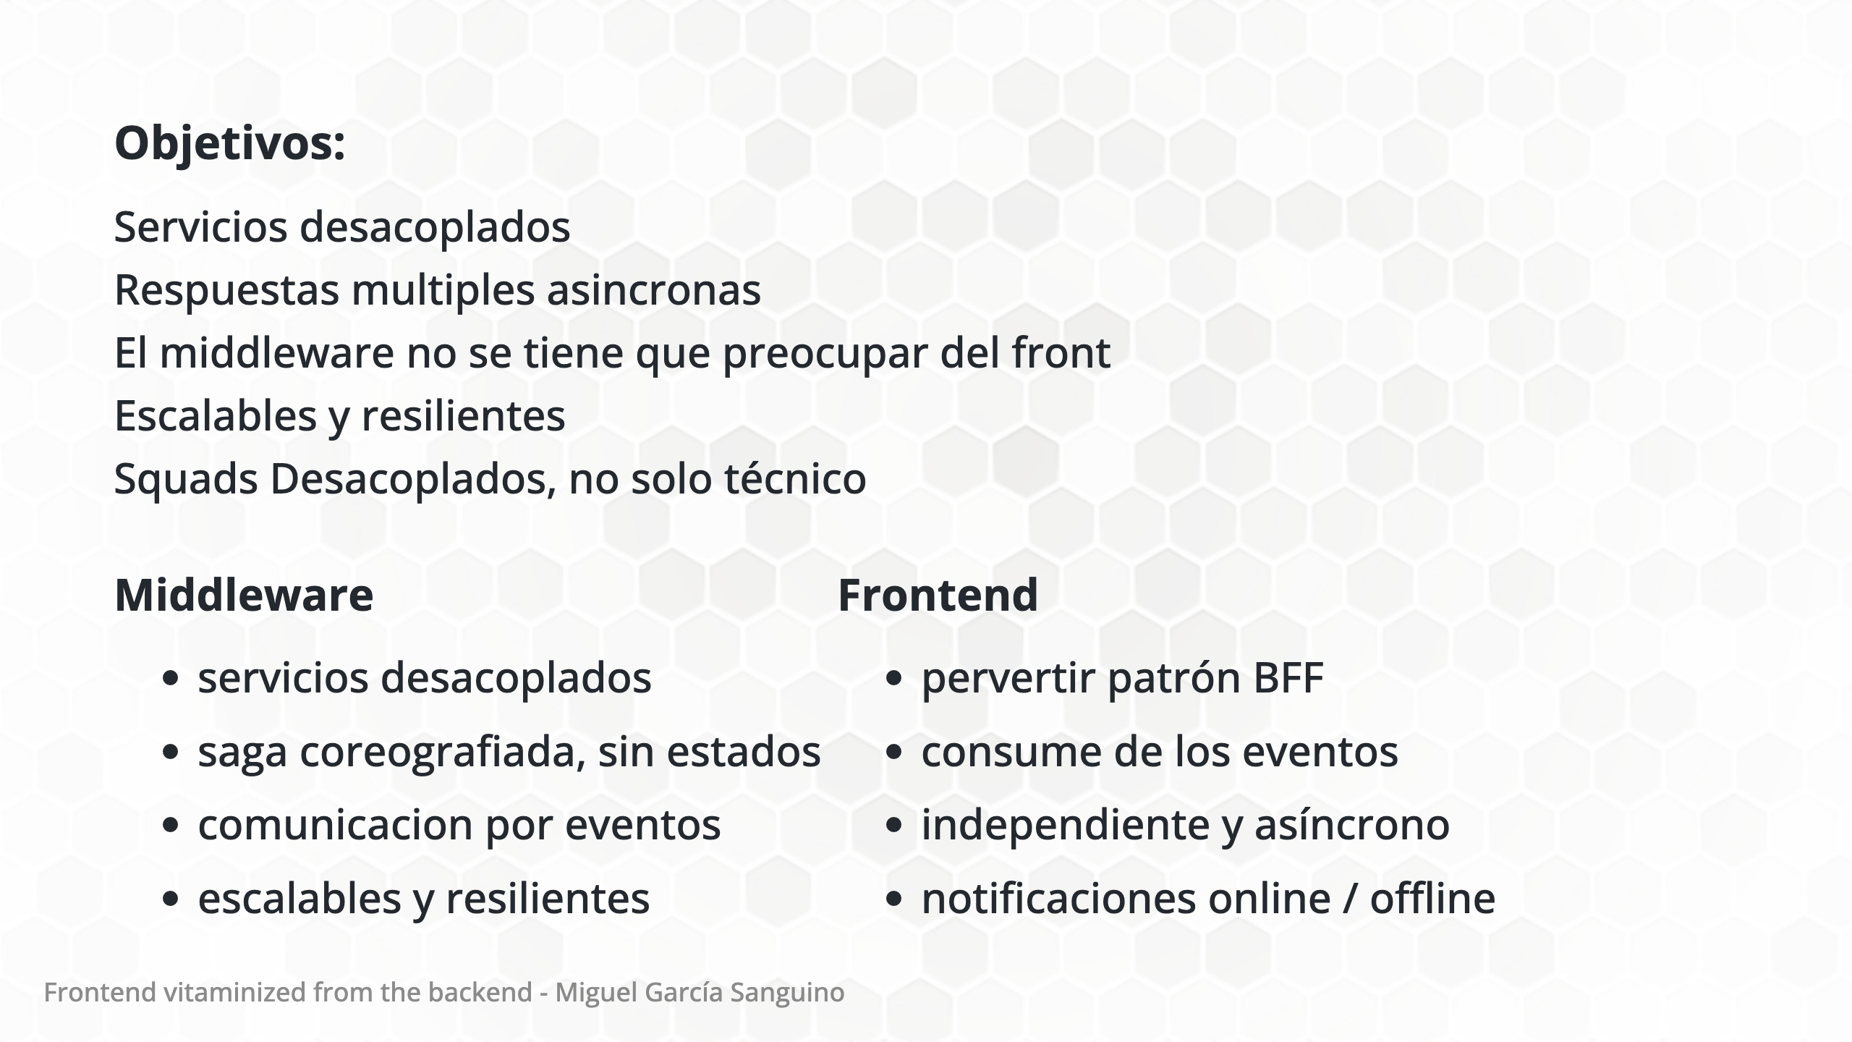
Notes:
MIDDLE desacoplados -> entre ellos y tambien de los consumidores Coreografia -> desconocer la transaccion, indepencida en desarrollo y ciclo de vida, codigo y equipos Sin maquina de estados, por quitar la coreografia, simplificar Eventos, porque da independencia, capacidad de cambiar el orden de la saga, meter mas pasos Por experiencias paadas, una transaccion en MS se complican mucho FRONT No queremos que el middleware se tenga que preocupar en informarnos ni que consumidores tiene, ni de que modelo de datos necesita cada uno comunicacion independiente y asincrona propone un BFF consumira eventos, escucha sin molestar Por experiencias paadas, una transaccion en MS se complican mucho Y todas las buenas practicas que hemos aprendido en el master

Slide 19
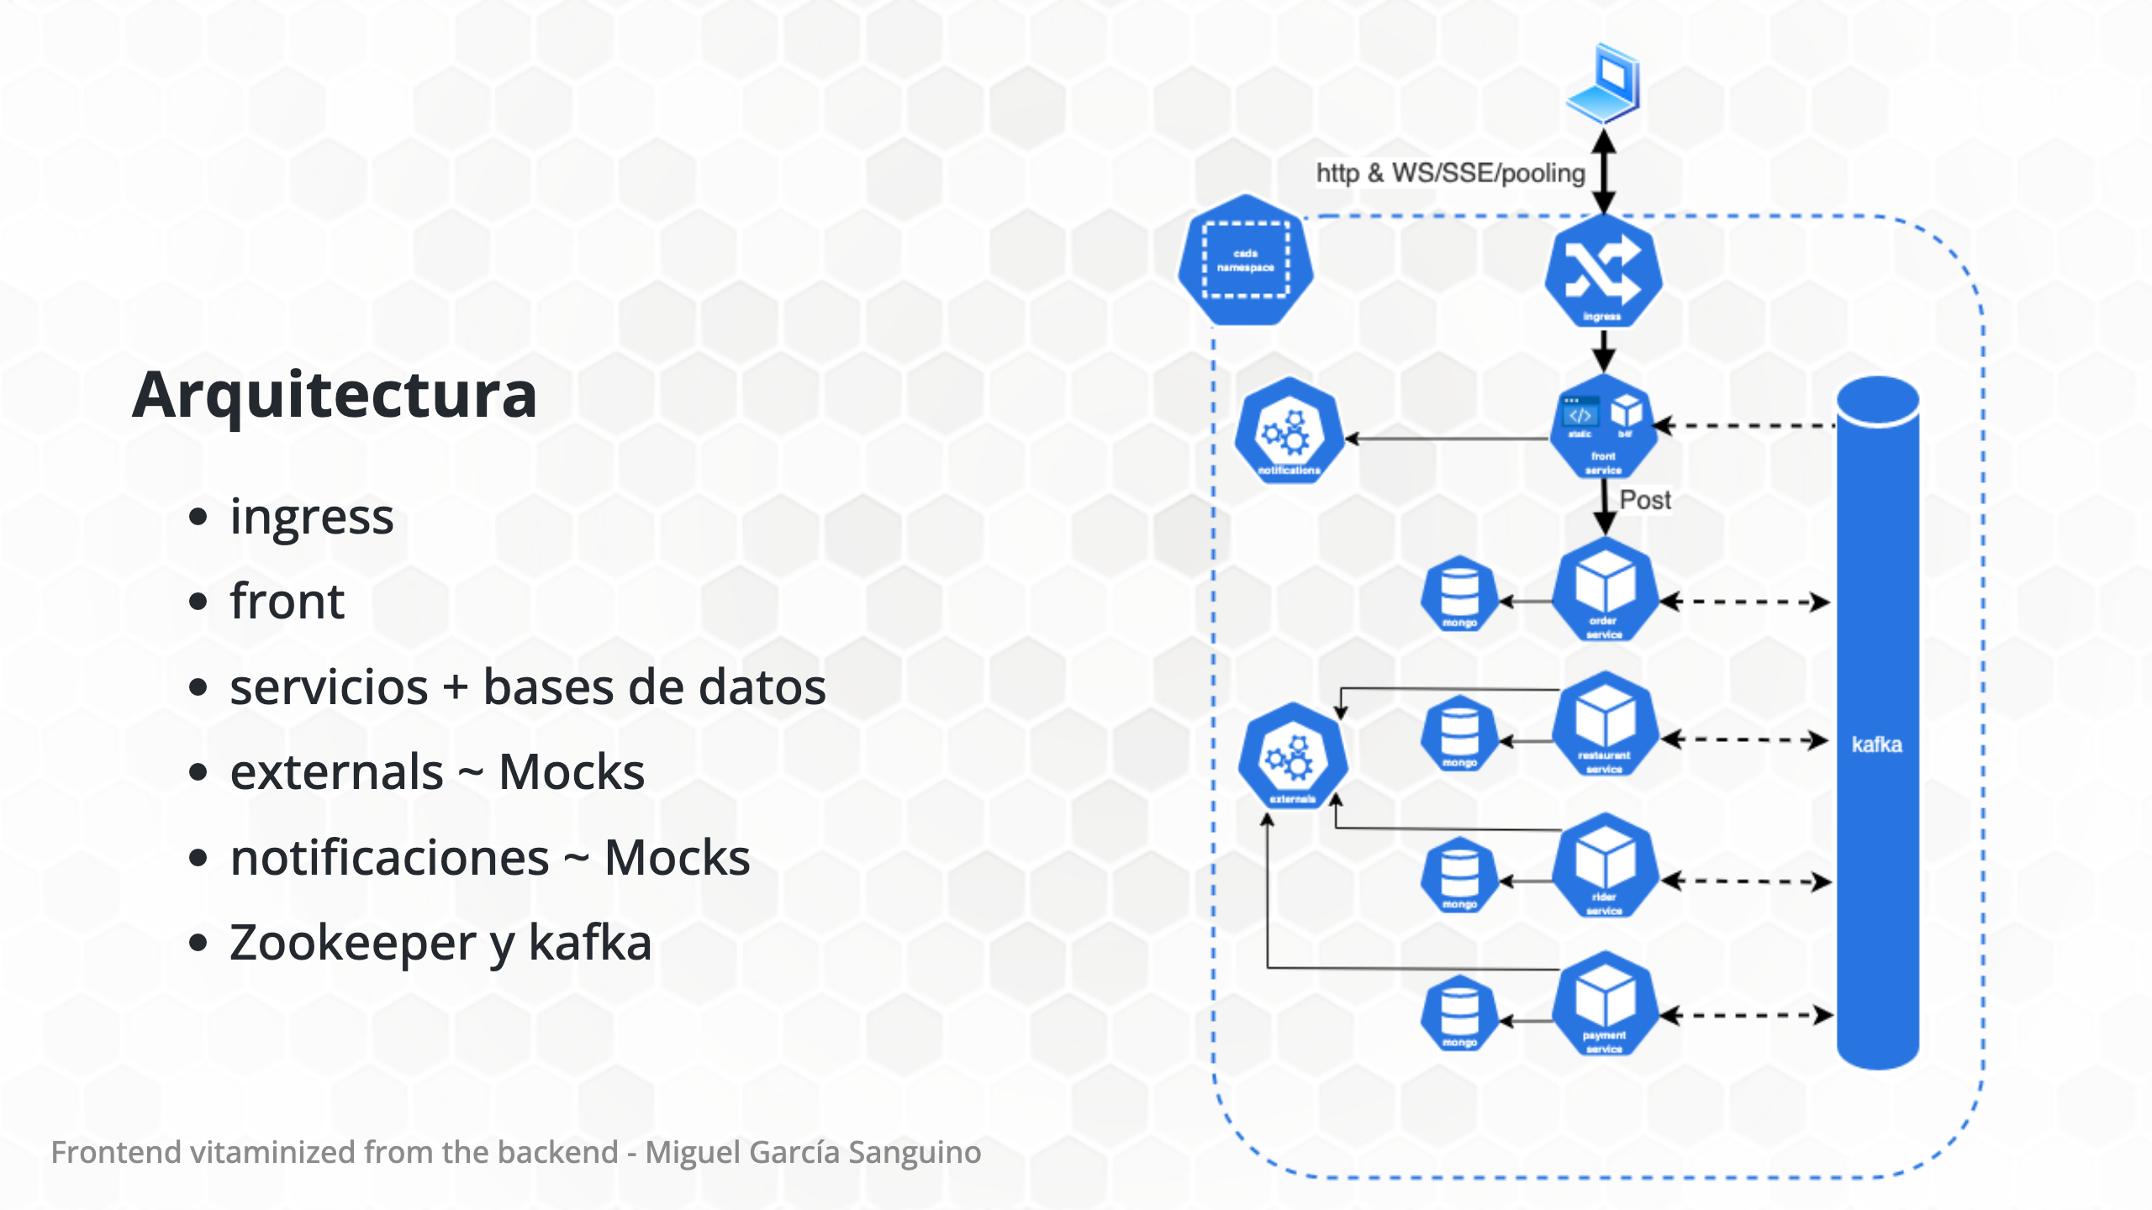
Notes:
También están incluidos kowl y Kafka-ui

Slide 20
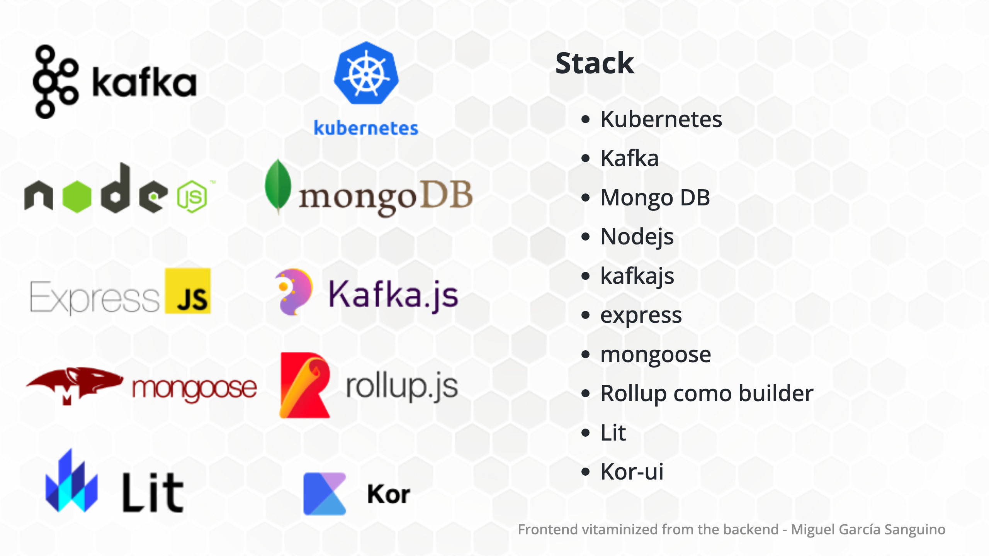

Slide 21
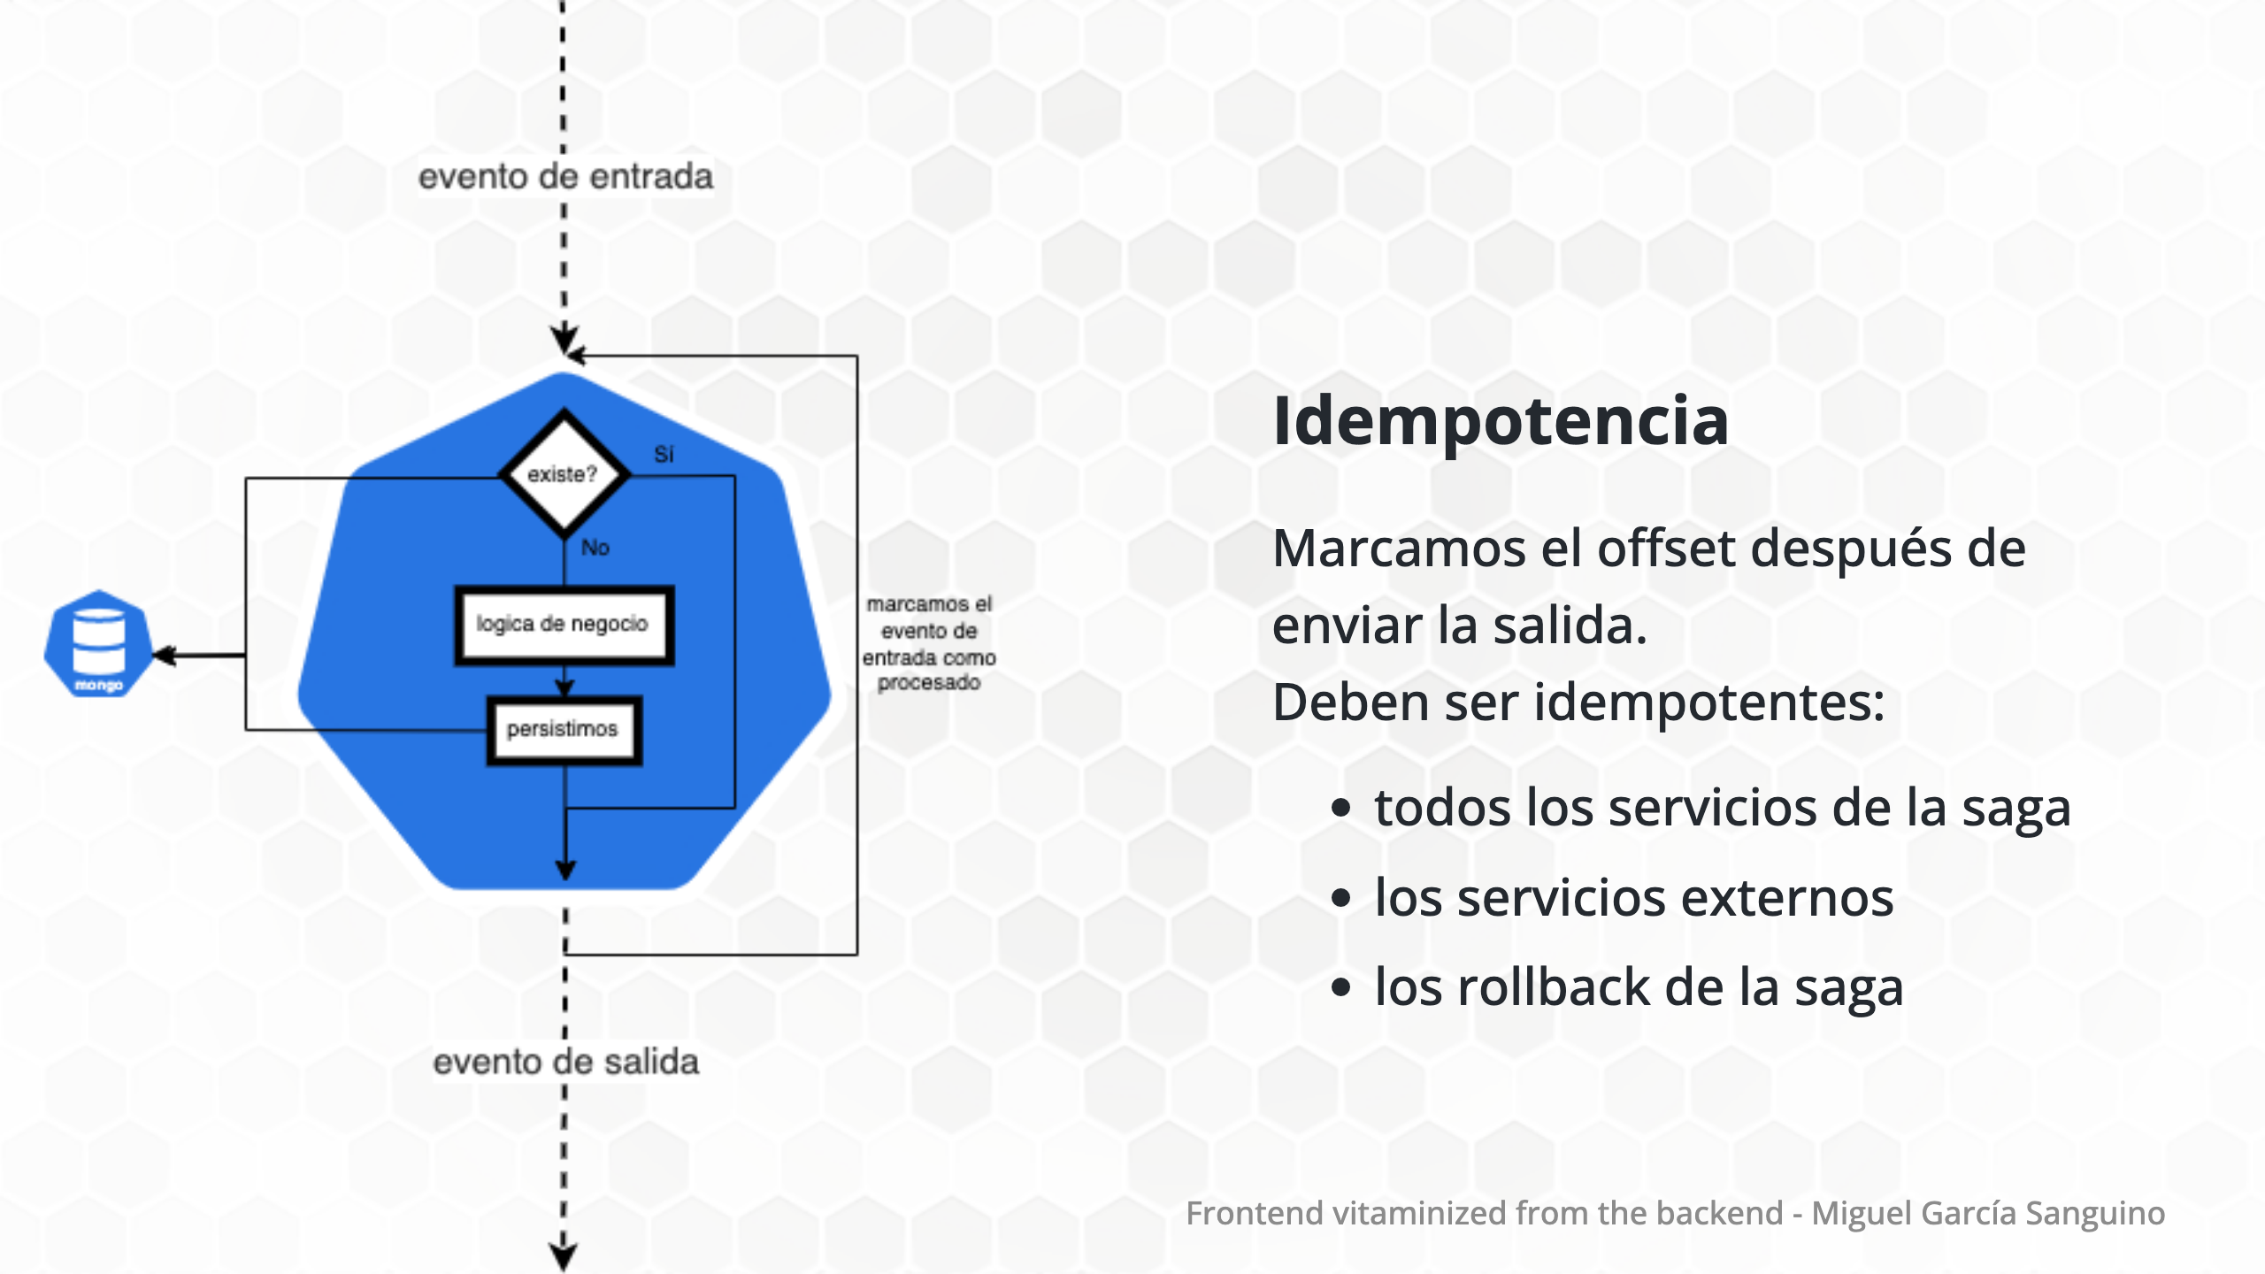
Notes:
llevas 6 min!!! hablar de base service

Slide 22
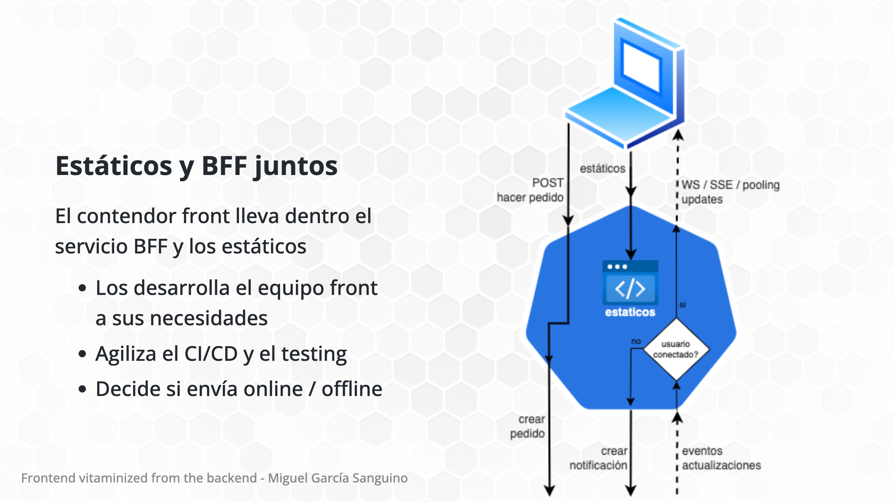

Slide 23
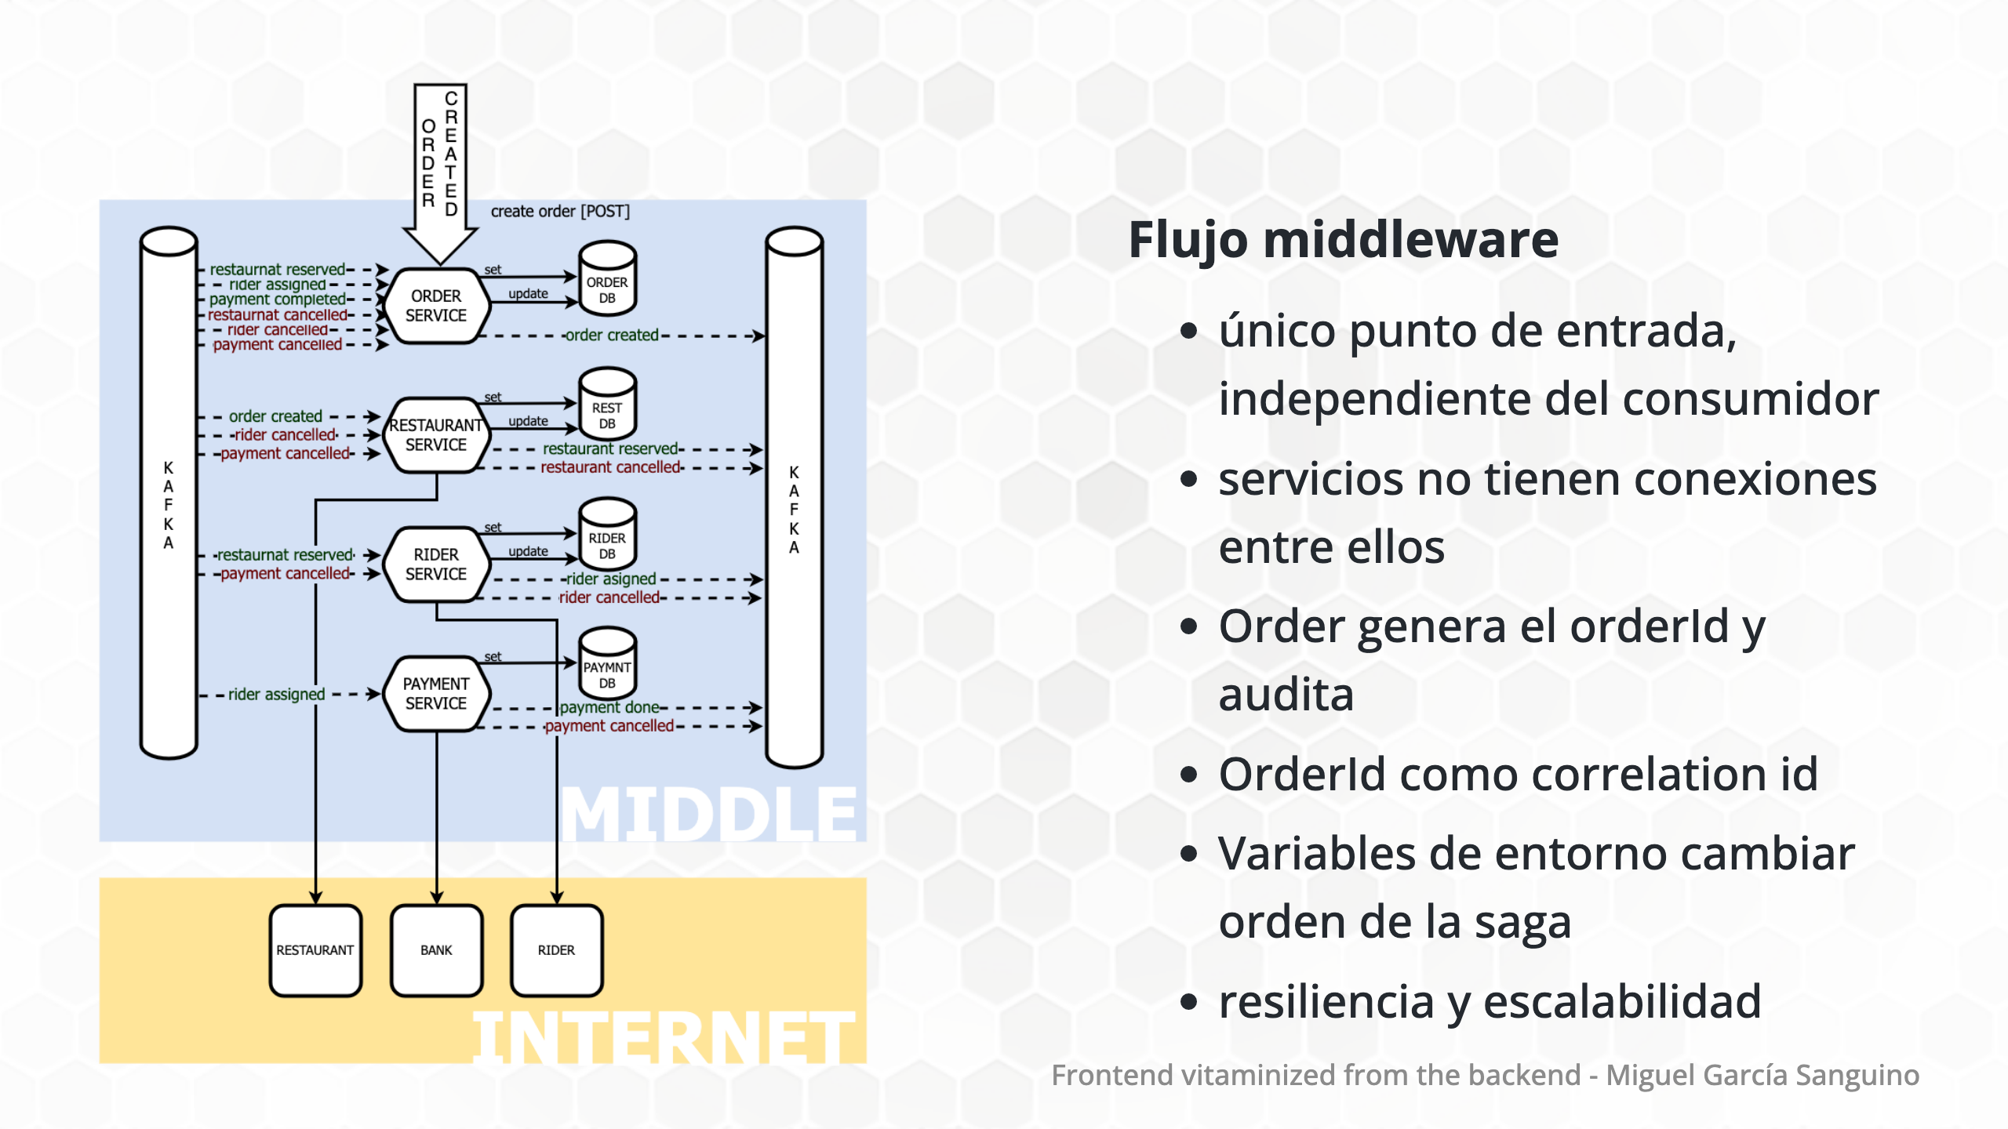
Notes:
cada servicio su bbdd Orderid correlationId **

Slide 24
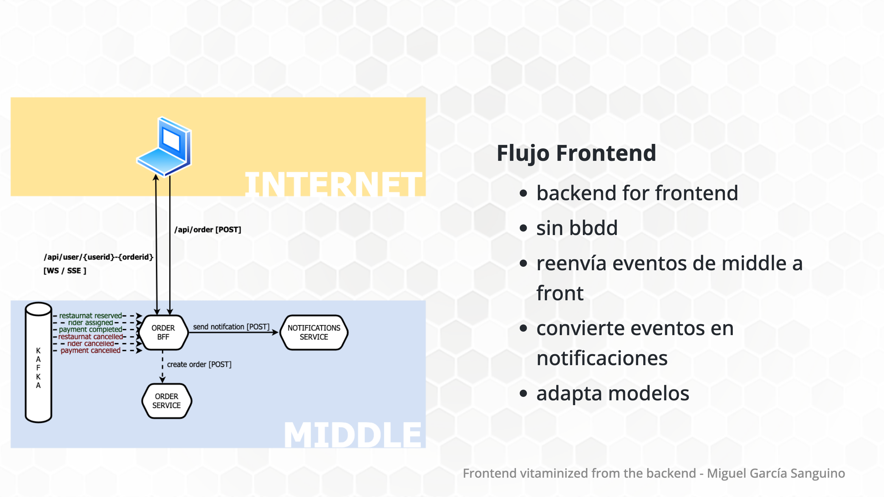

Slide 25
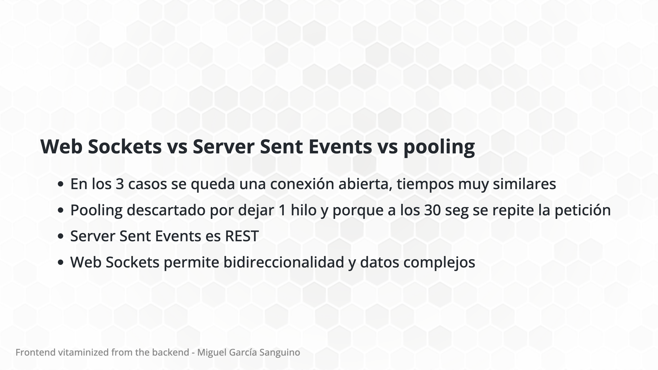

Slide 26


Slide 27
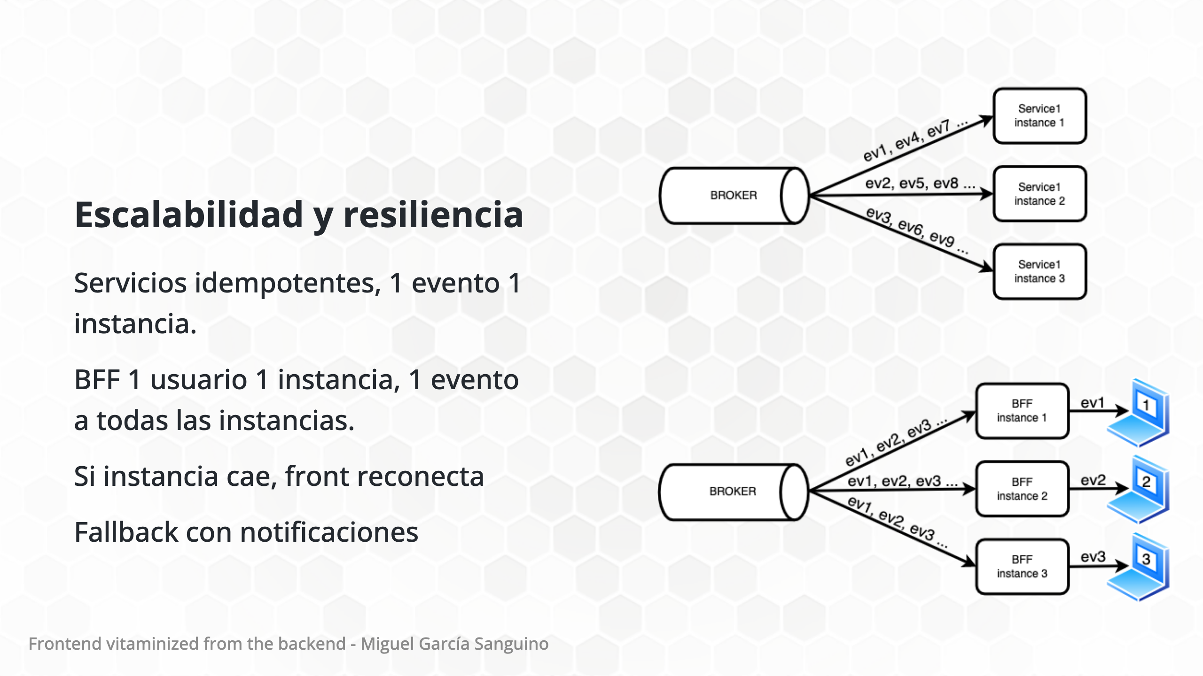

Slide 28
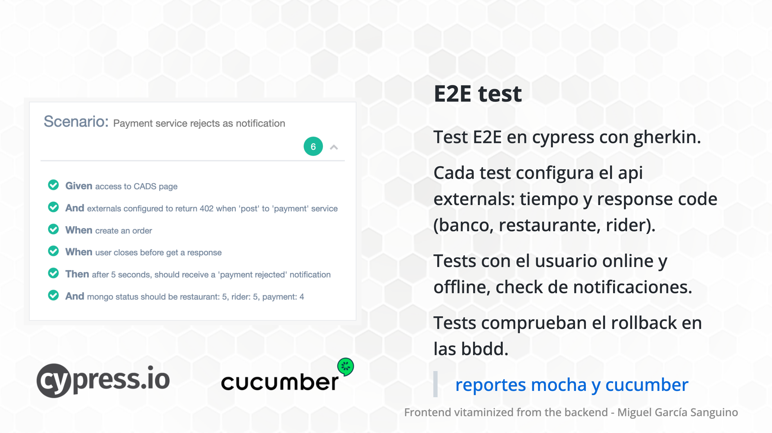

Slide 29
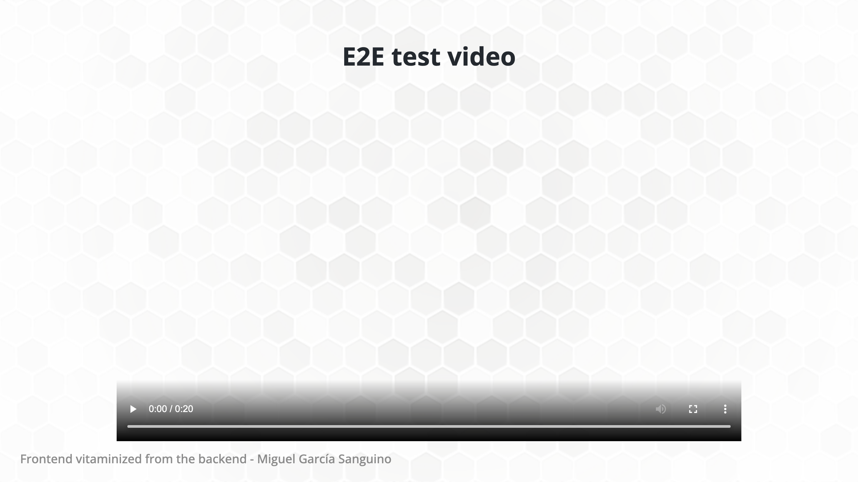

Slide 30
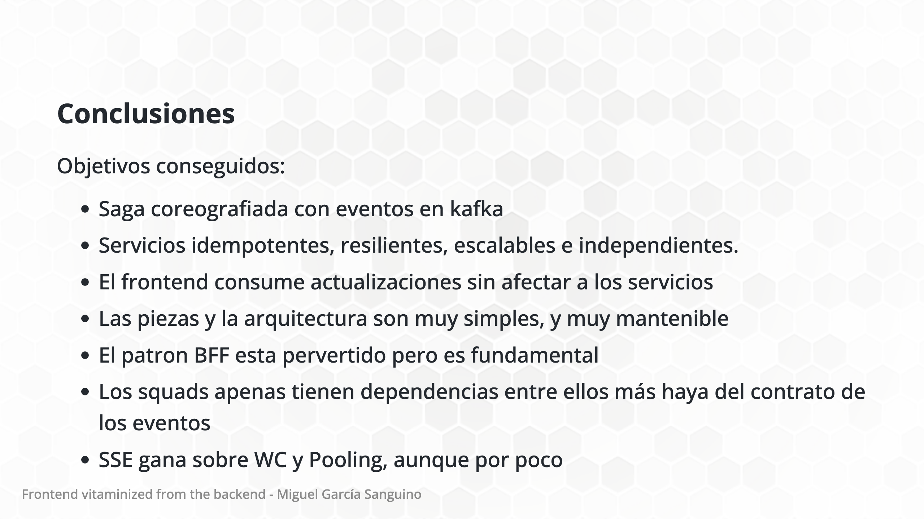
Notes:
habria que hacer test en el BFF de recursos consumidos

Slide 31
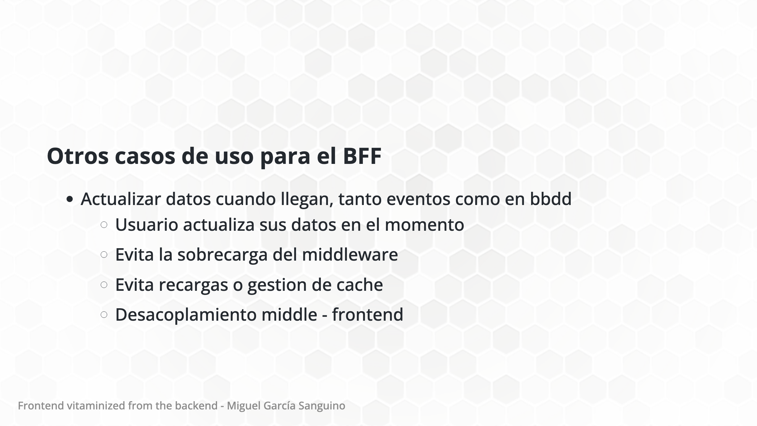

Slide 32
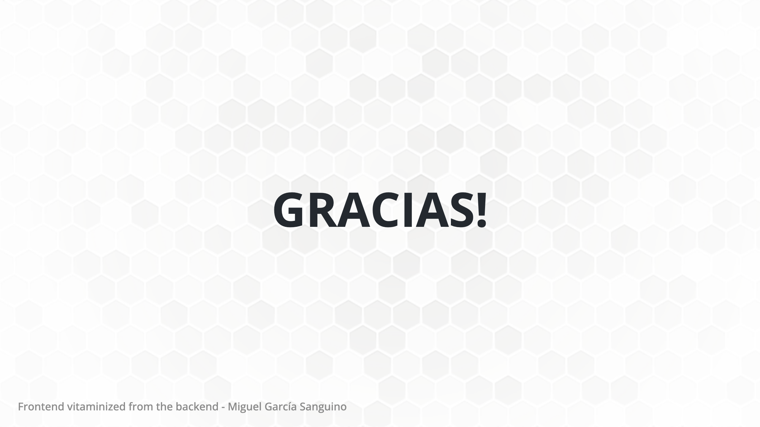

Slide 33


Slide 34
